Slide 1
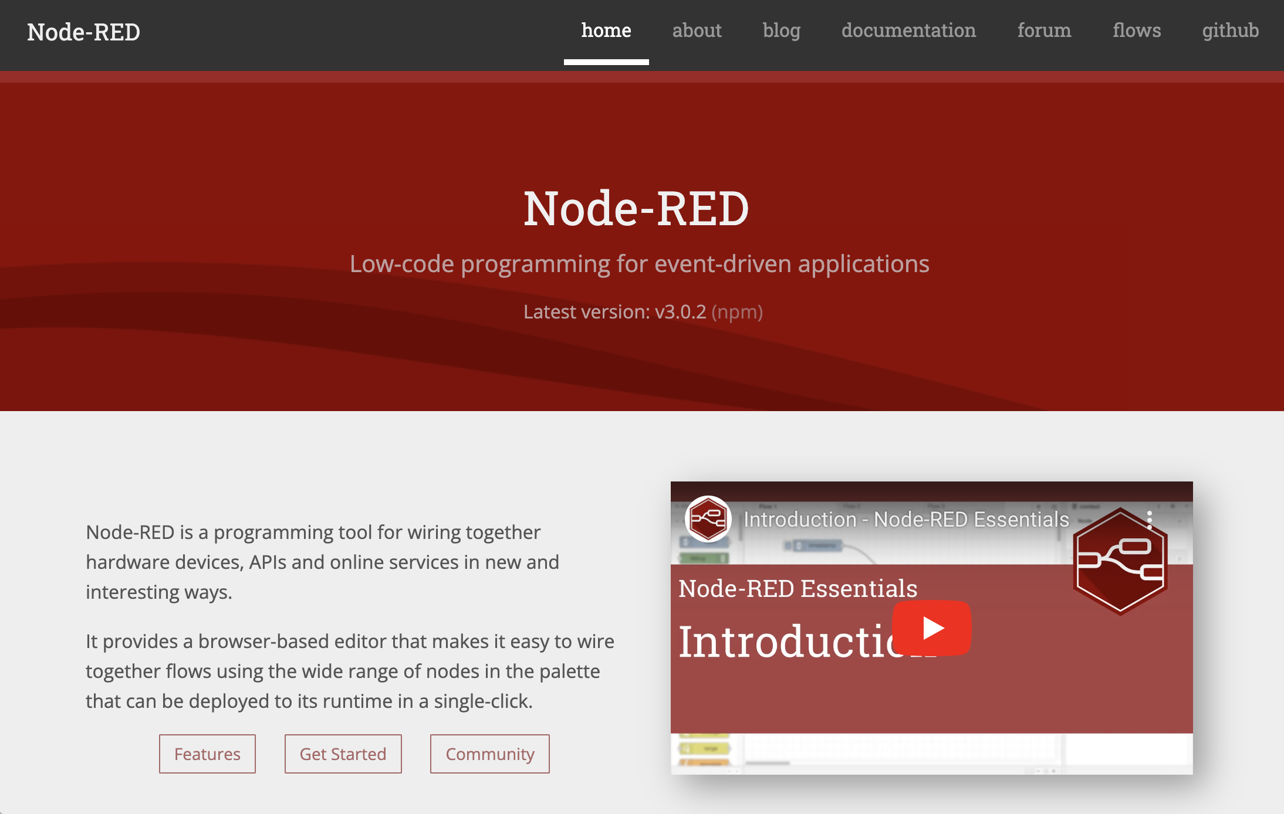
Node-RED
はじめのいっぽ
for Windows
CC BY @taisukef
https://nodered.org/

Slide 2
Node-RED ハンズオン

Slide 3
Node-RED
https://nodered.org/
Node.jsベース
イケテル
ローコード
ツール

Slide 4
1. Node.js をインストール https://nodejs.org/ja/
2. Node-REDをインストール
Windows+R、”cmd”とタイプしコマンドプロンプト起動
下記コマンドを入れて、インストール
> npm i -g --unsafe-perm node-red
3. Node-REDの起動 下記コマンドでNode-RED を起動する
> node-red
ブラウザで、 http://localhost:1880/ を開く
Node-REDをWindowsにインストール

Slide 5
Node-RED はじめのいっぽ

Slide 6
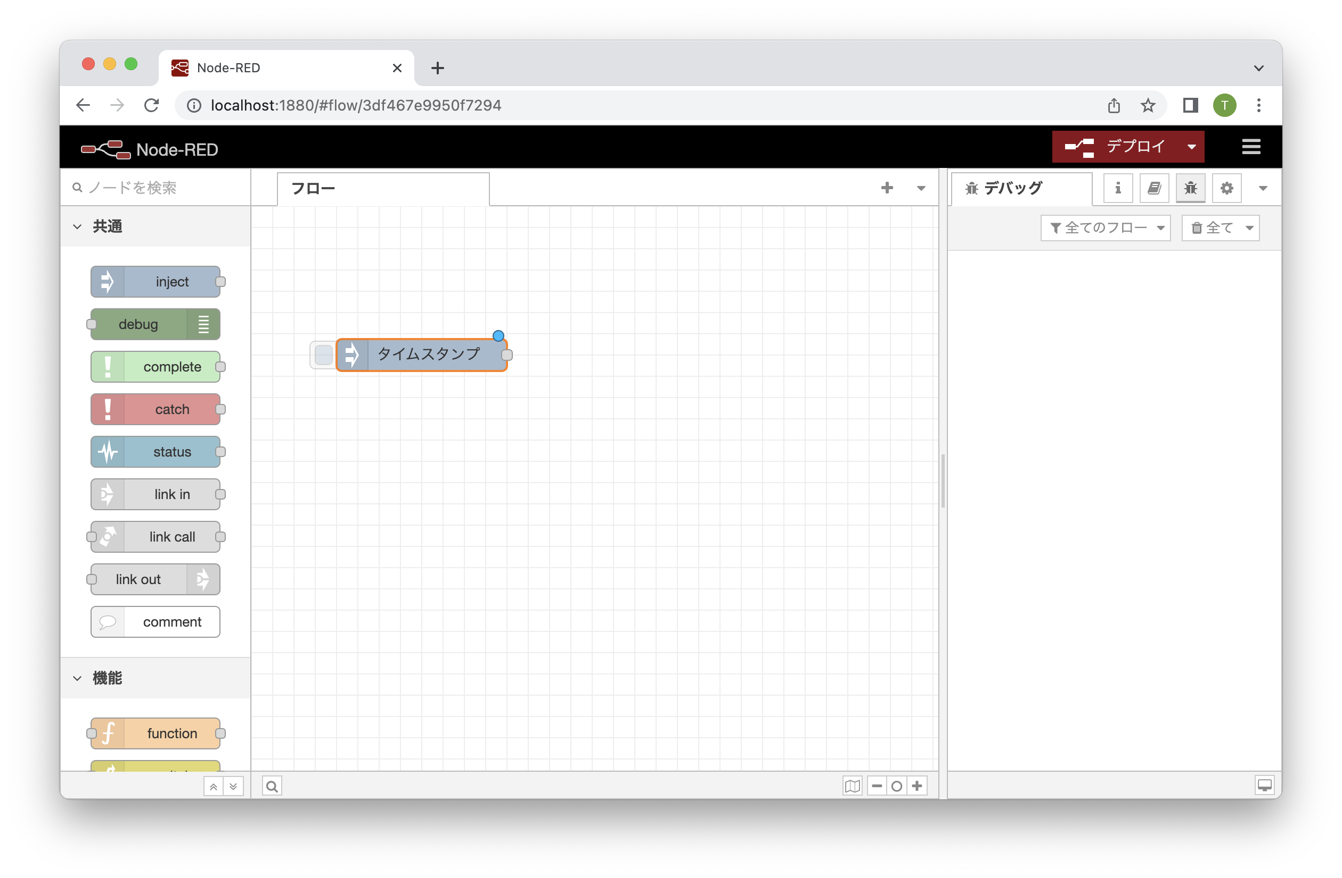
injectを置く（タイムスタンプになる）

Slide 7
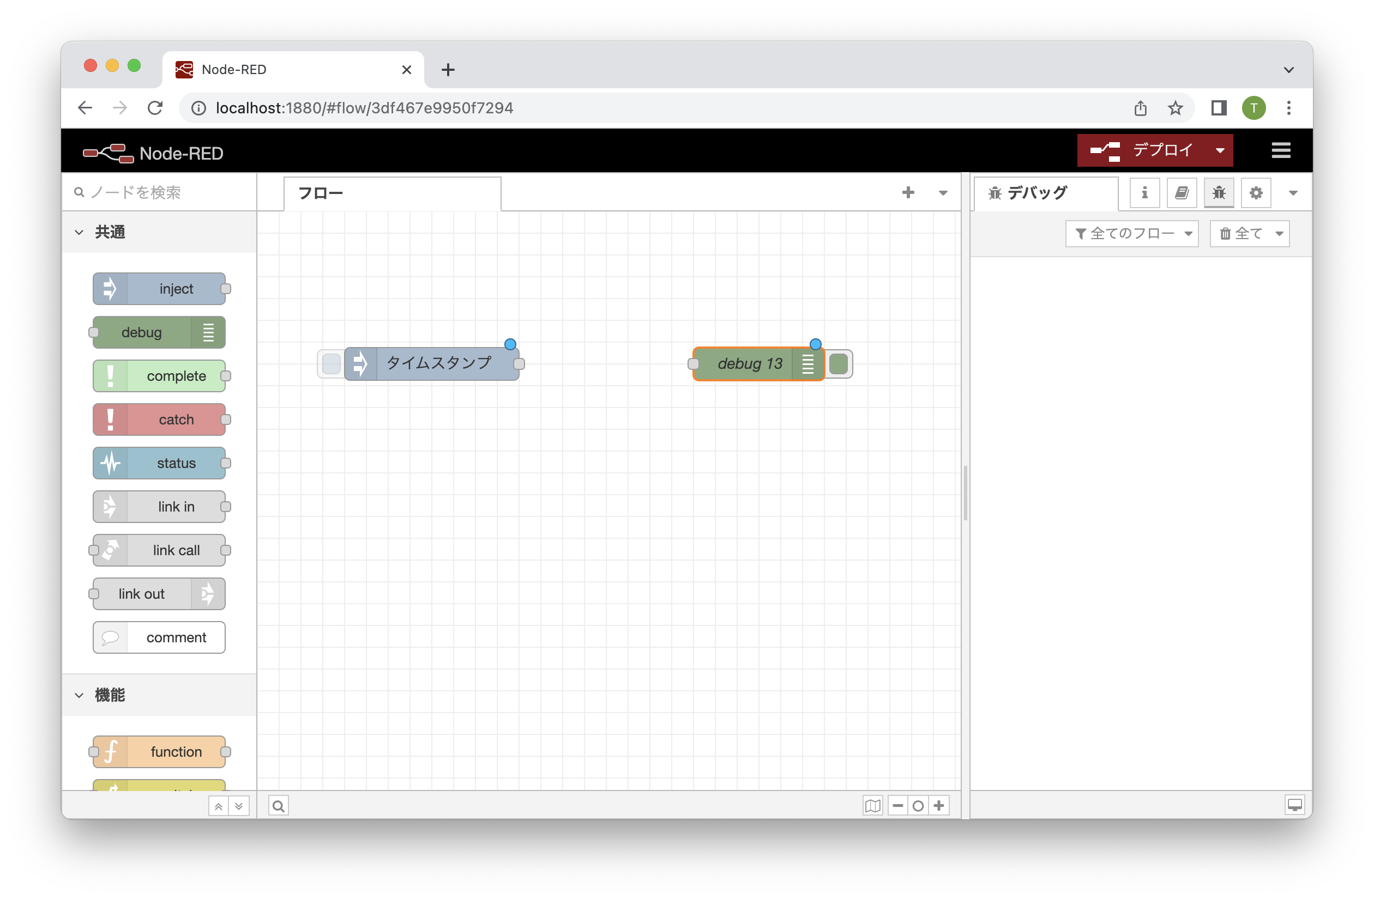
debugを置く

Slide 8
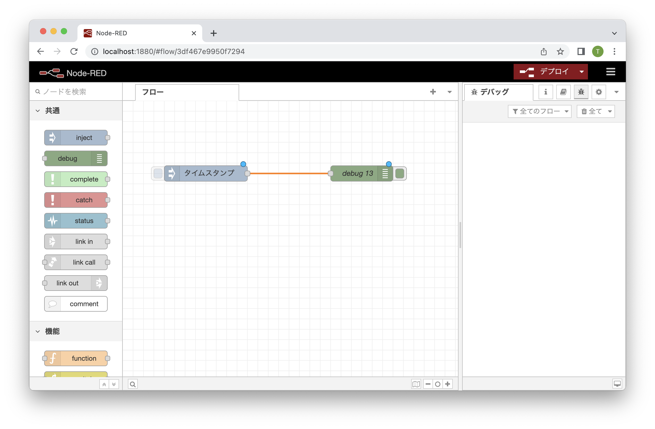
ドラッグして、つなぐ

Slide 9
デプロイする

Slide 10
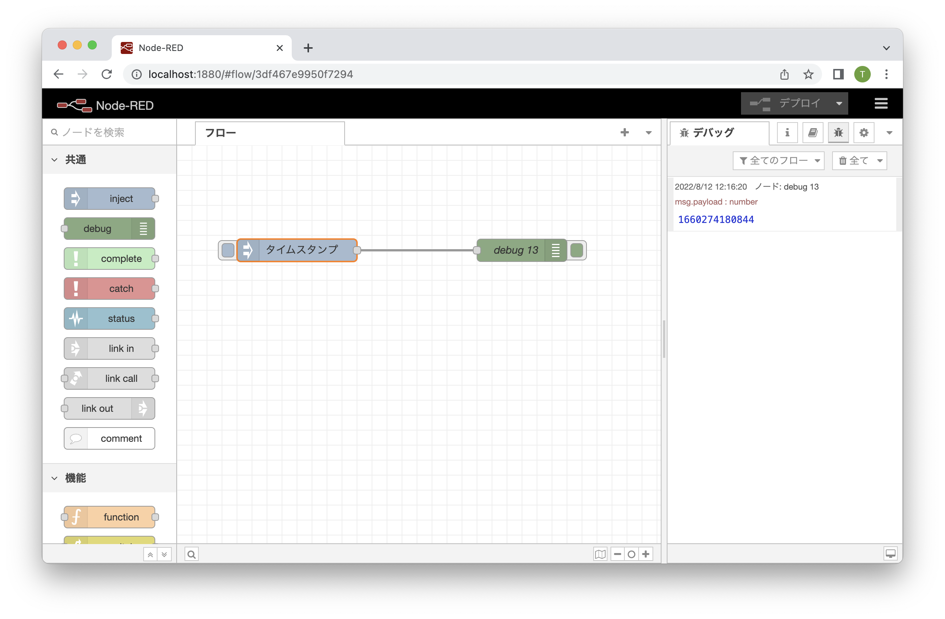
タイムスタンプの左のボタンを押す
デバッグ表示
される

Slide 11
はじめのいっぽ達成！
つくる→デプロイ→試す

Slide 12
健康観察アプリをつくろう！

Slide 13
健康観察アプリ
名前、日付、体温をフォーム入力
ファイルに記録していく

Slide 14
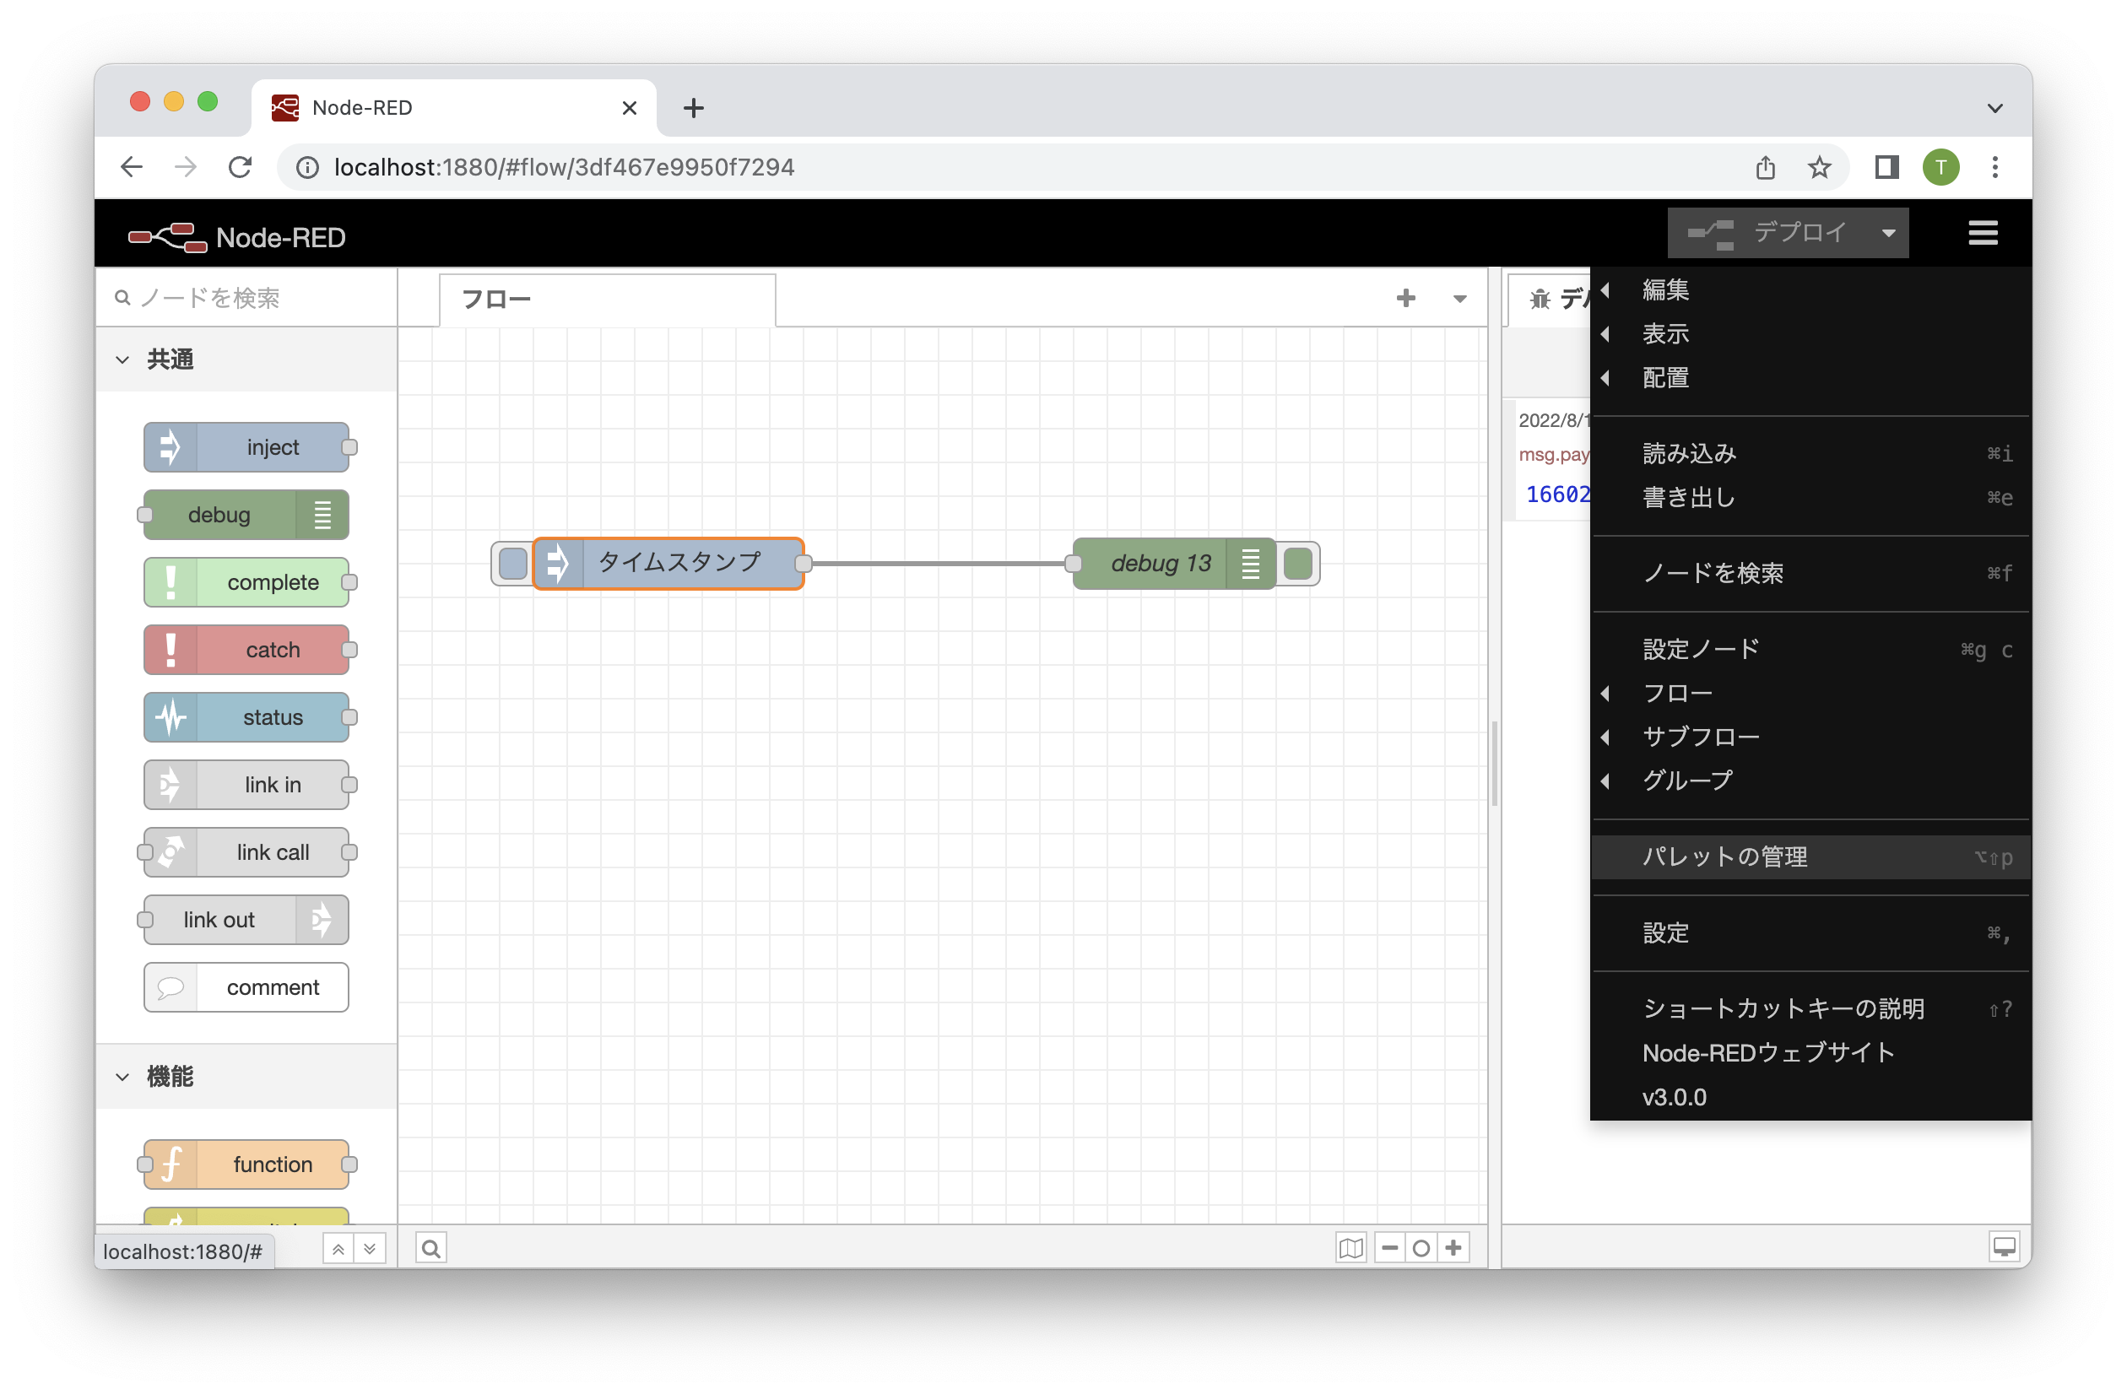
右上メニュー、パレットの管理

Slide 15
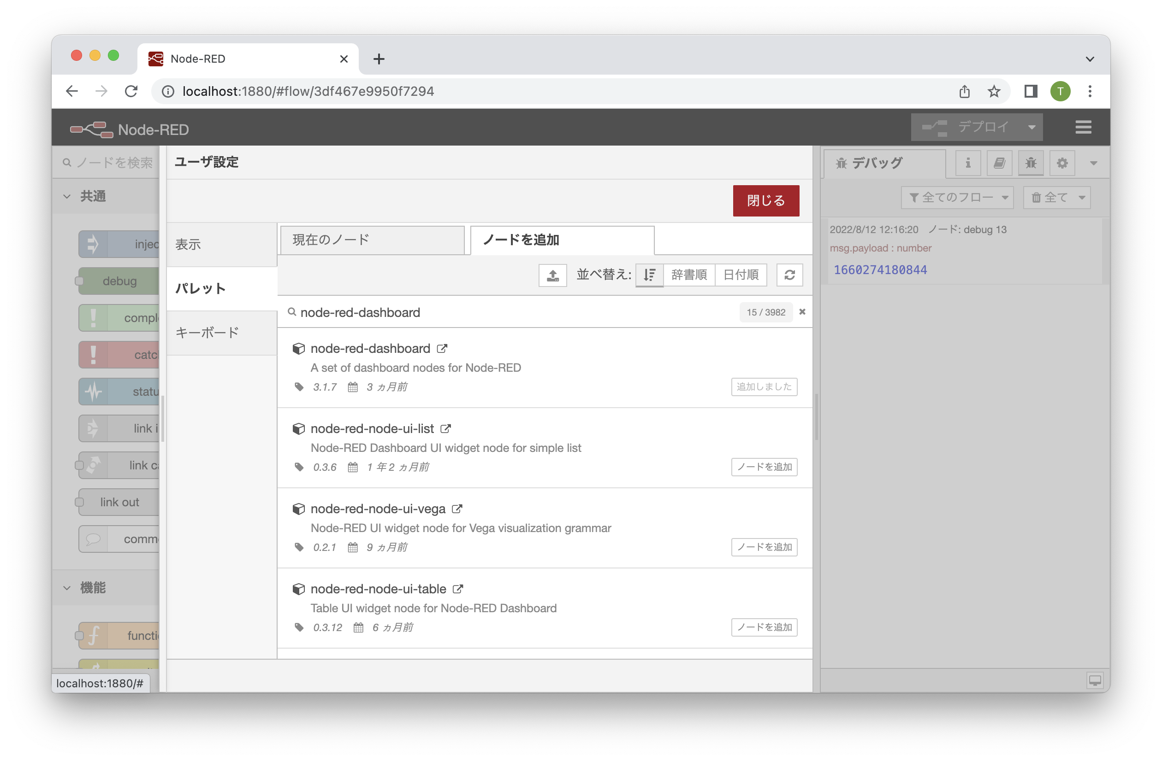
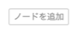
ノードを追加、node-red-dashboard、ノードを追加

Slide 16
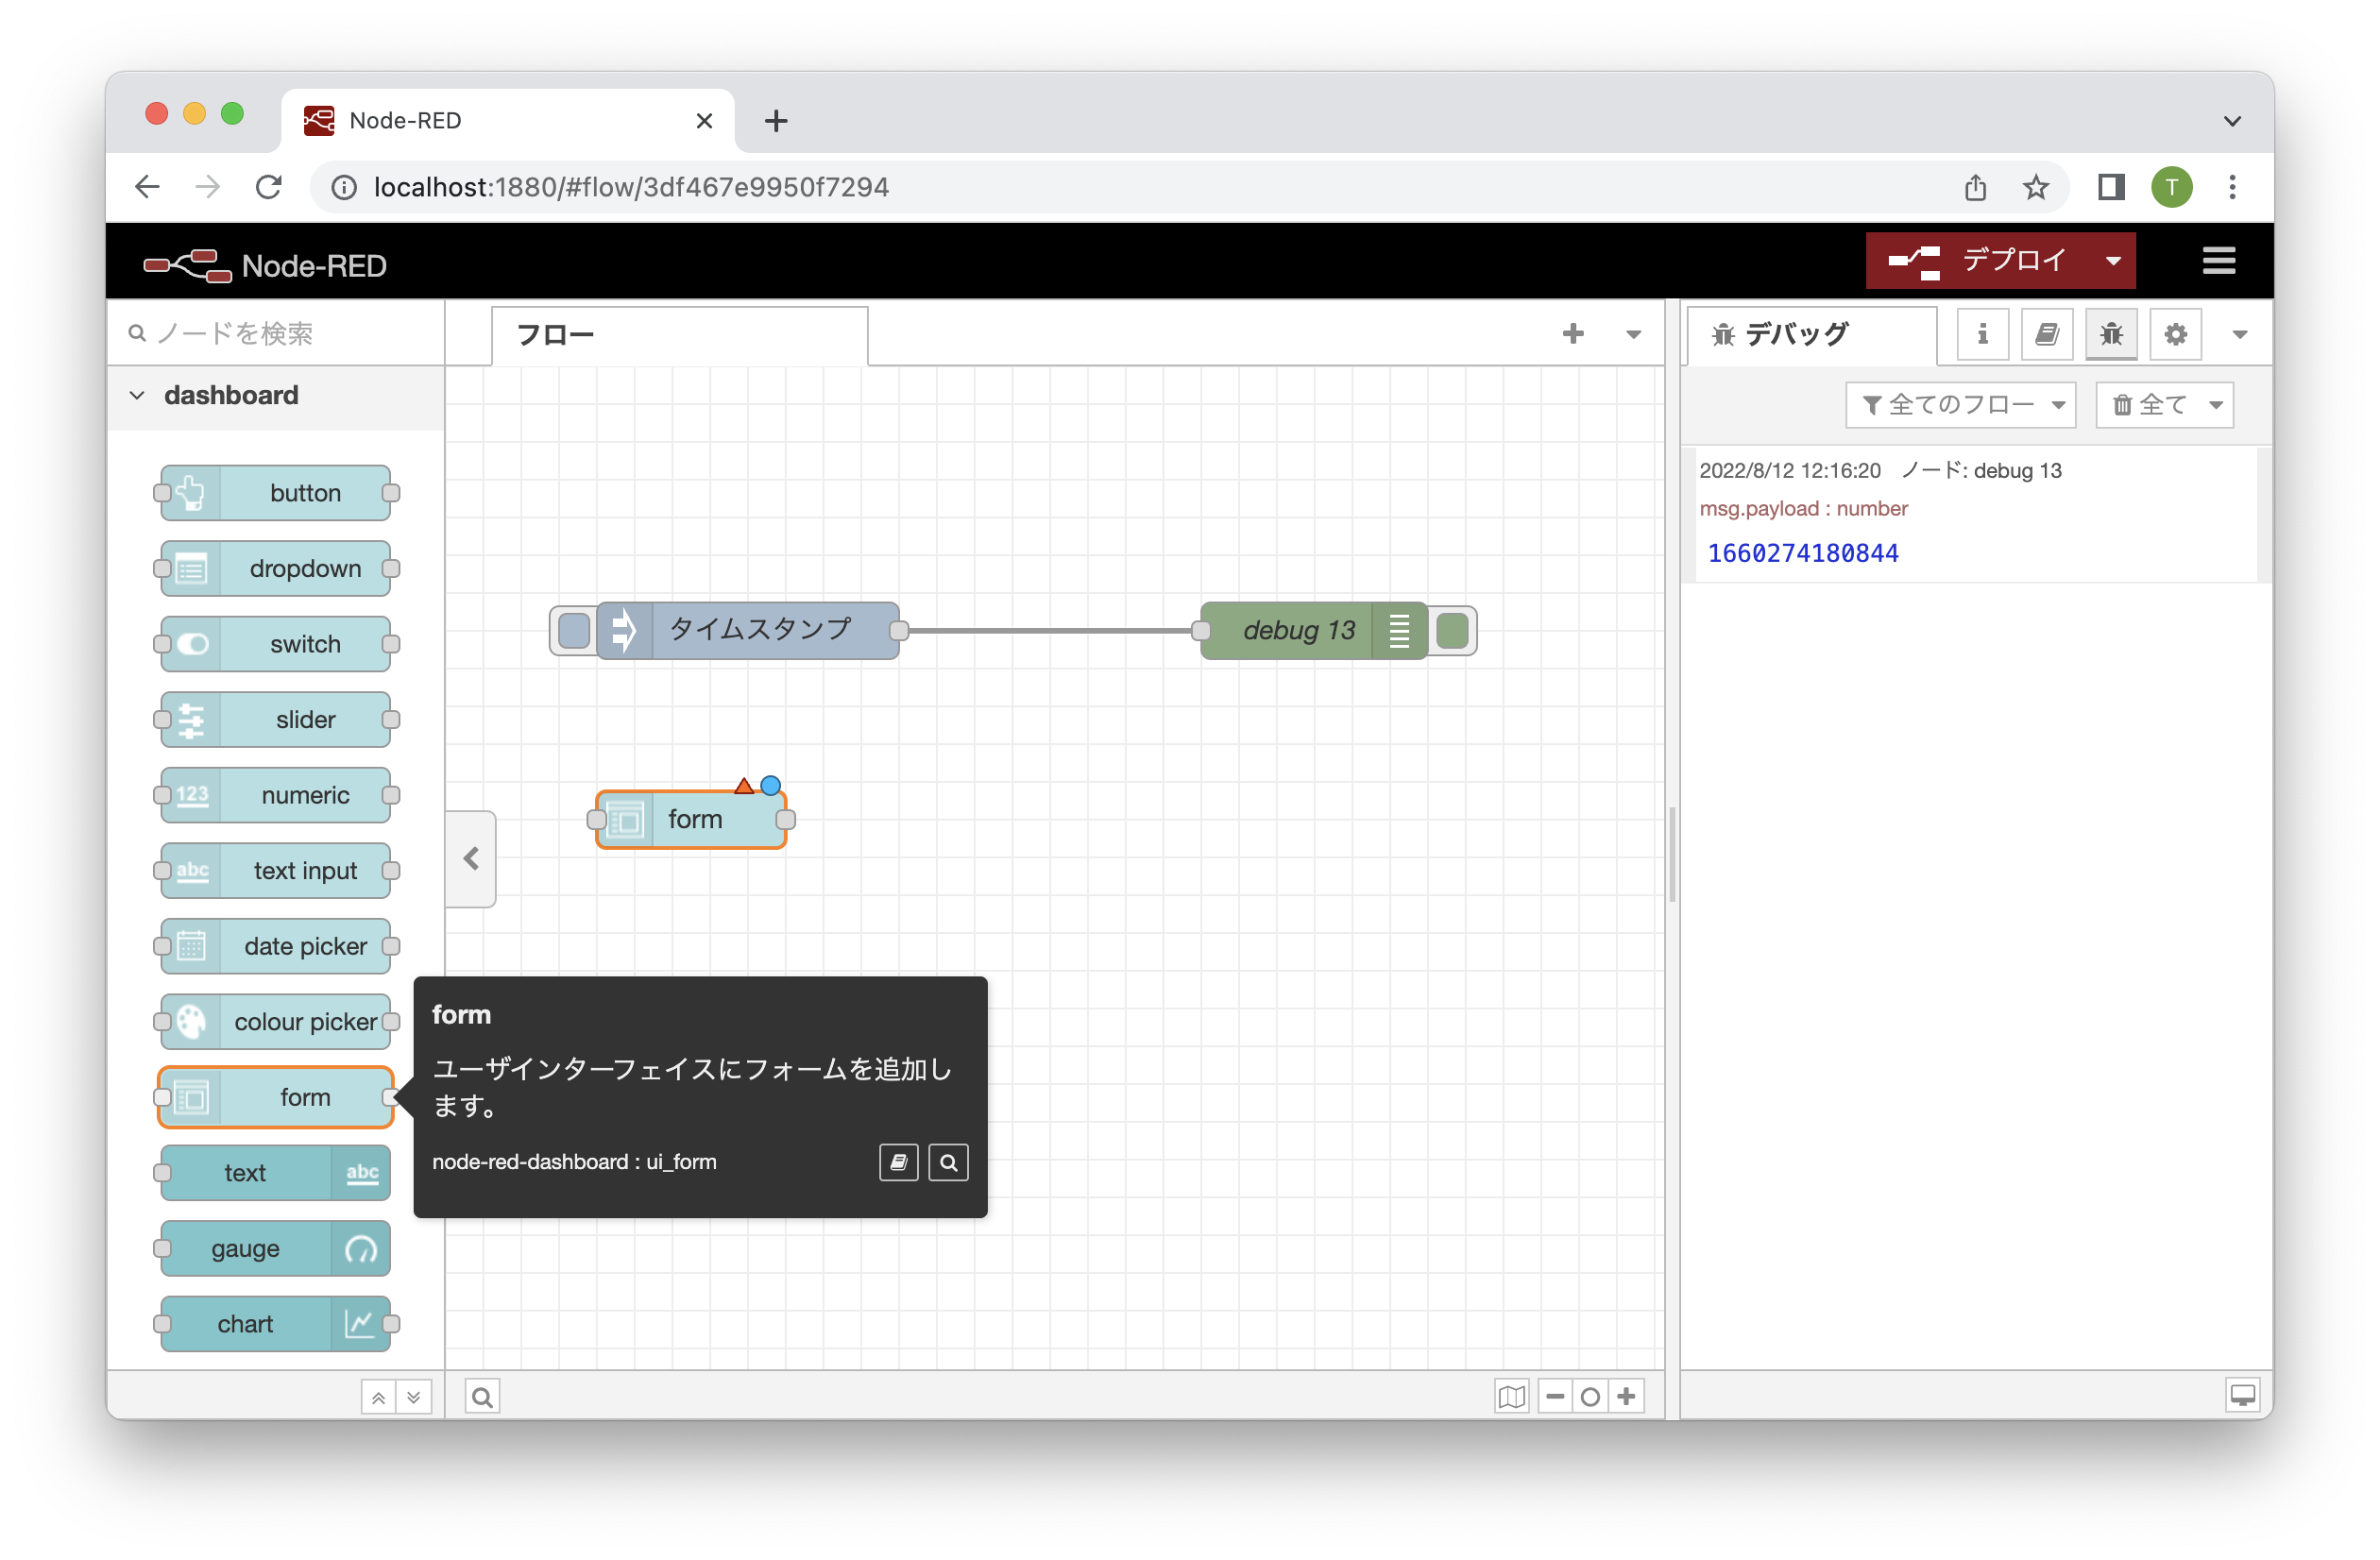
左パレットから”form”を探し、フローに置く

Slide 17
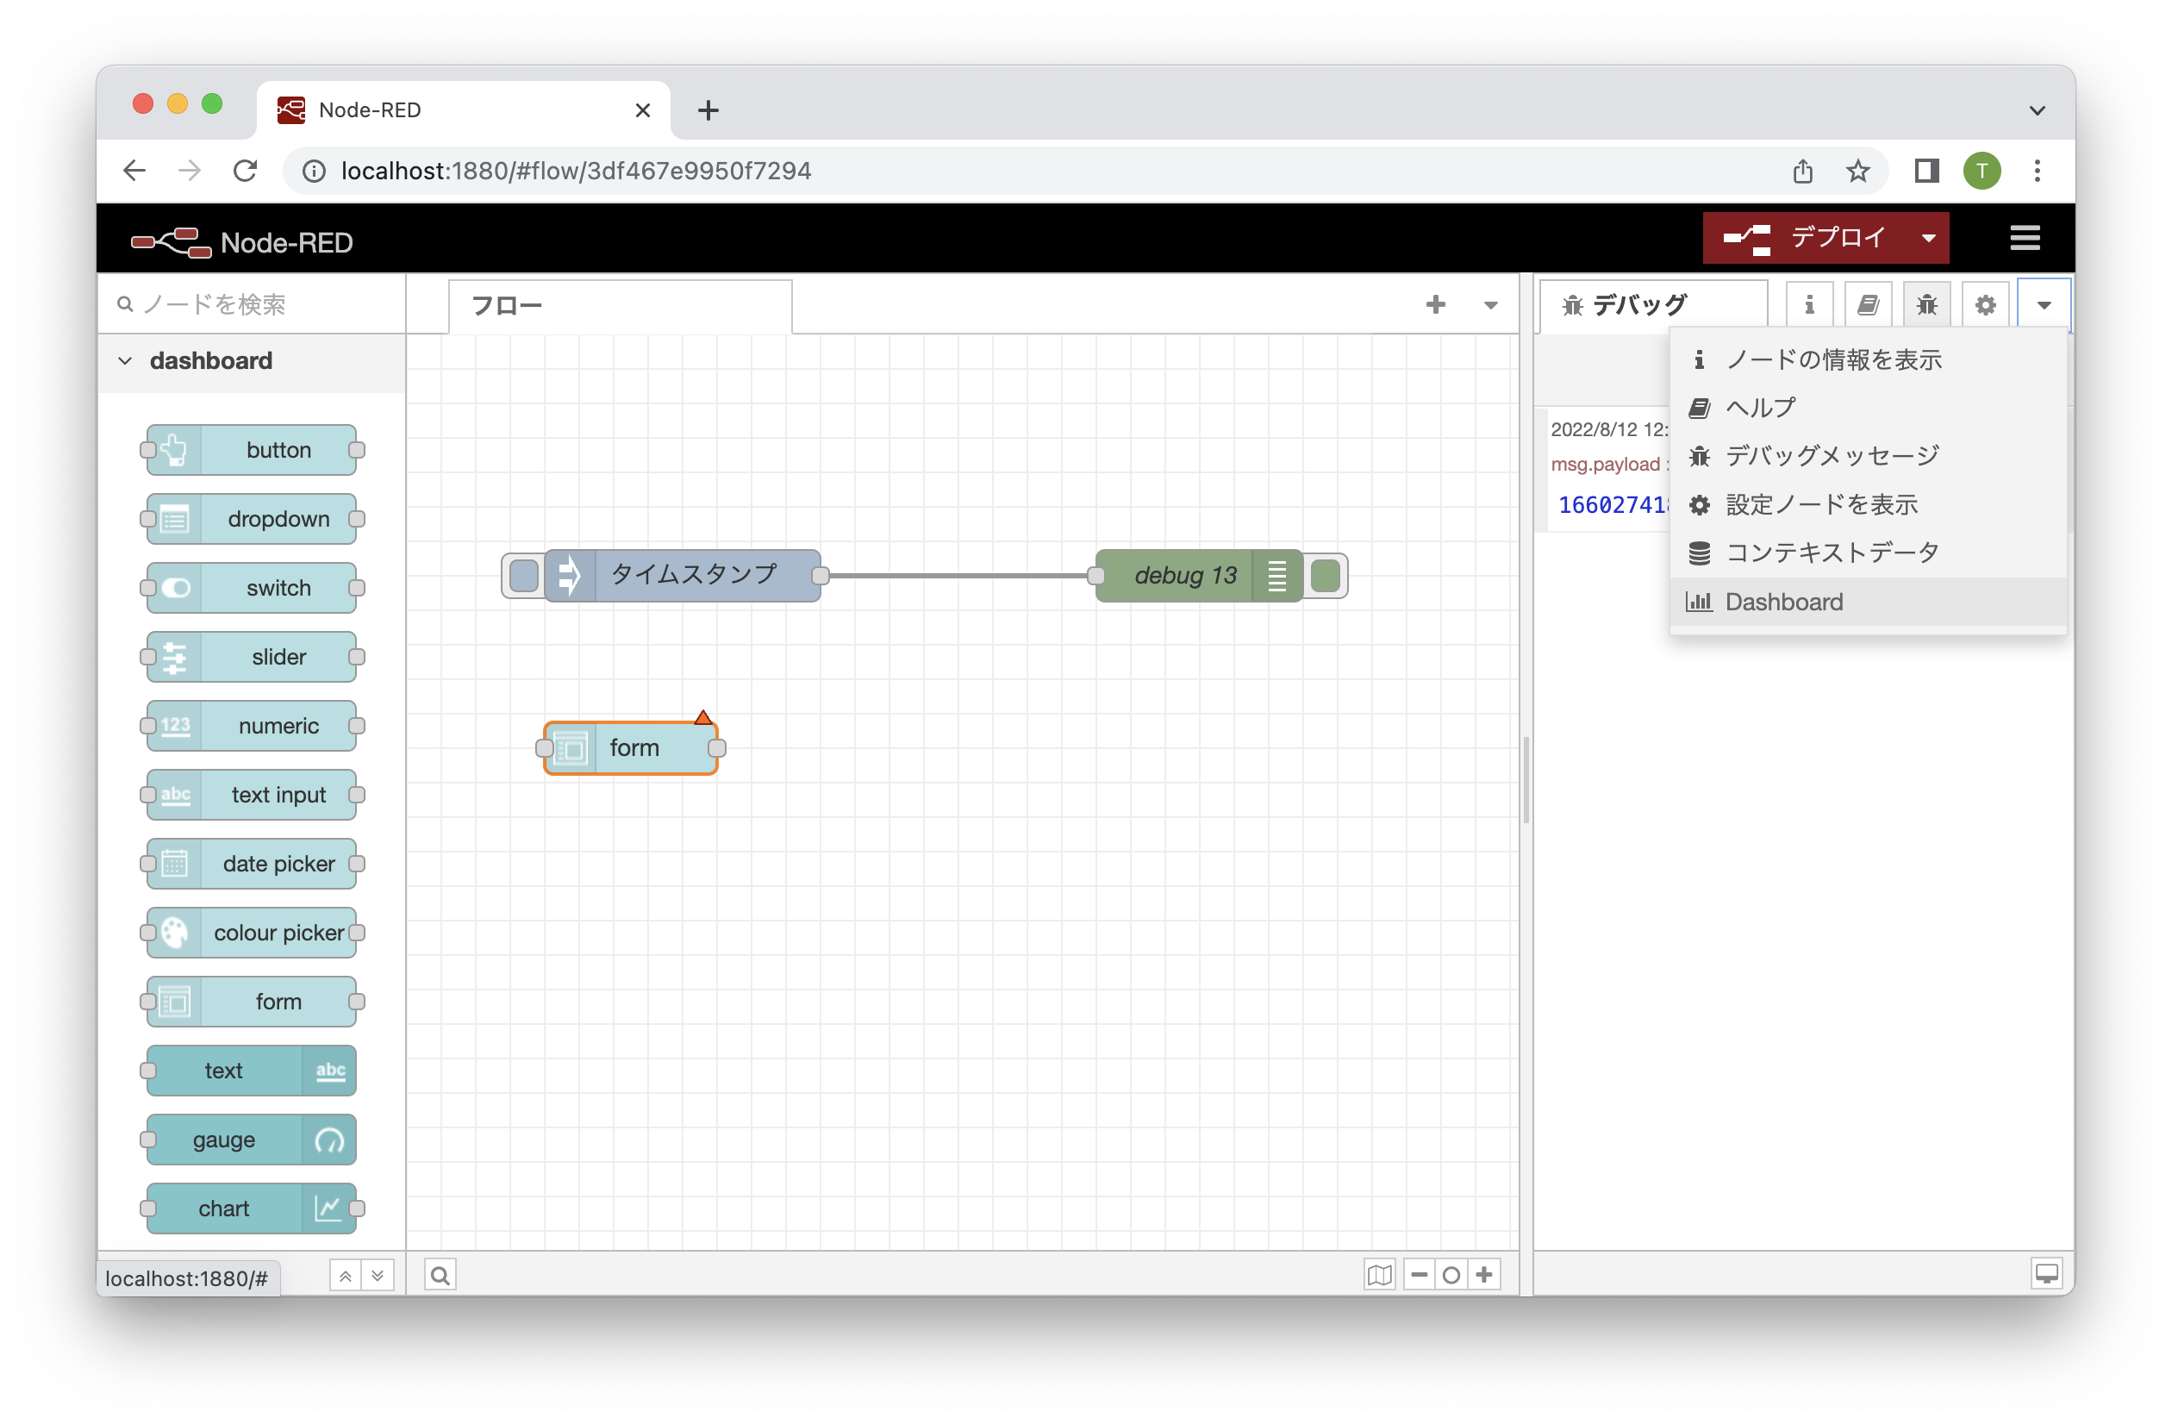
右のメニューから”Dashboard”を選択

Slide 18
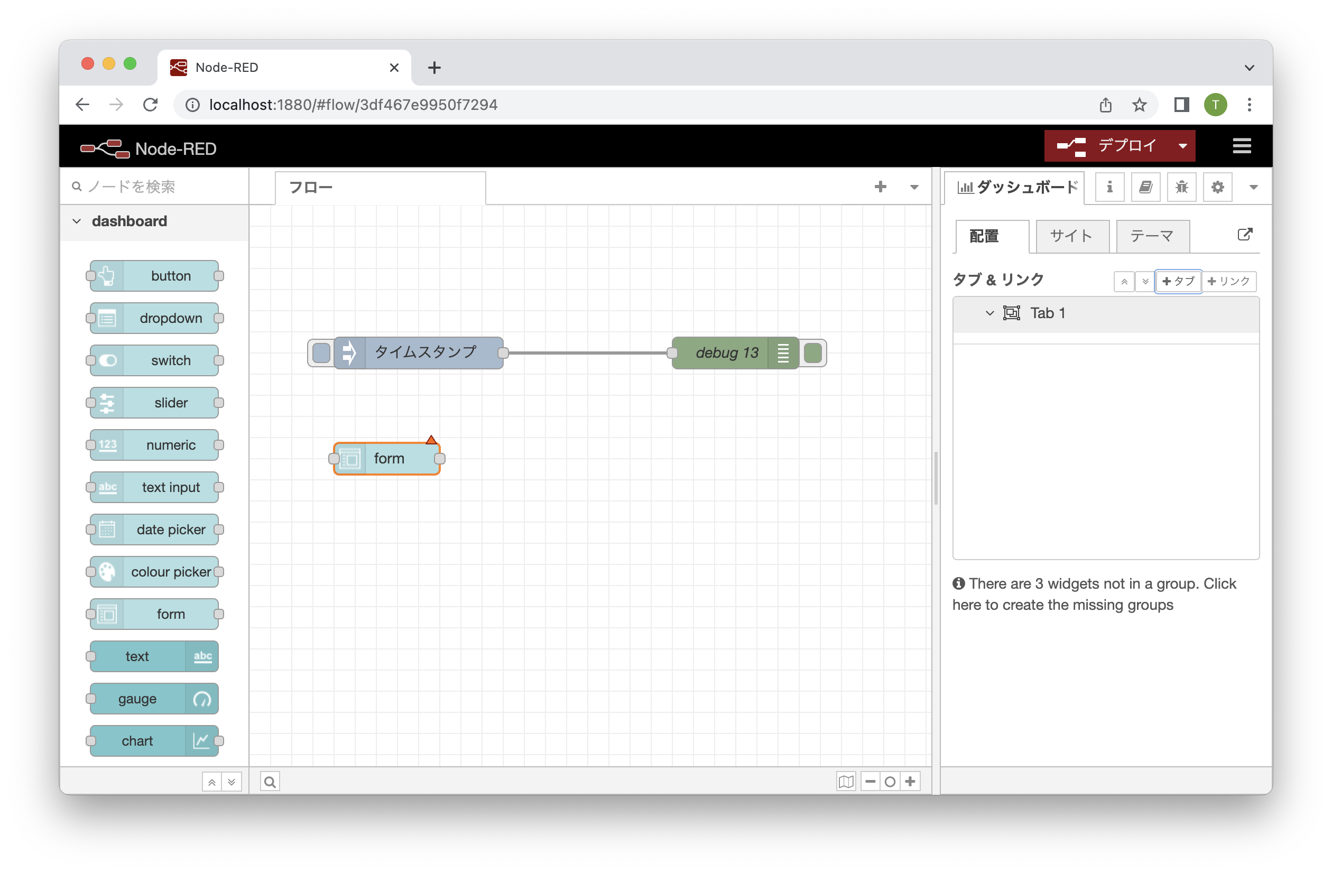
タブを一つ追加する

Slide 19
“form”をダブルクリックする

Slide 20
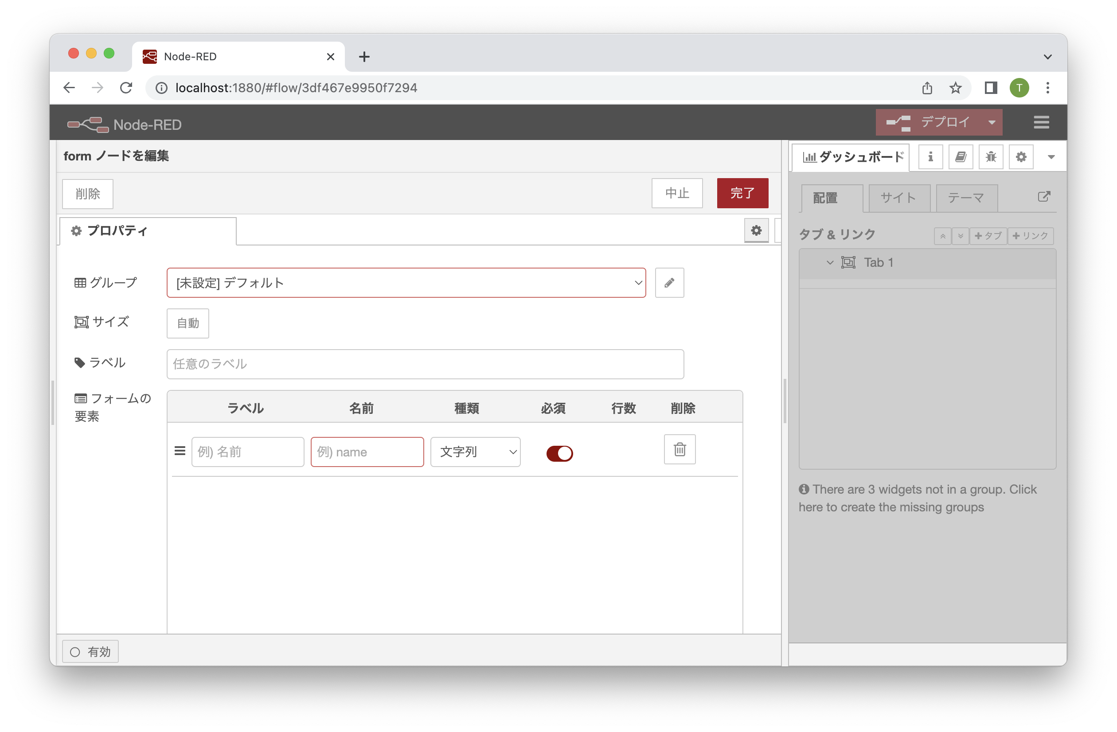
グループの「✎」マークをクリック

Slide 21
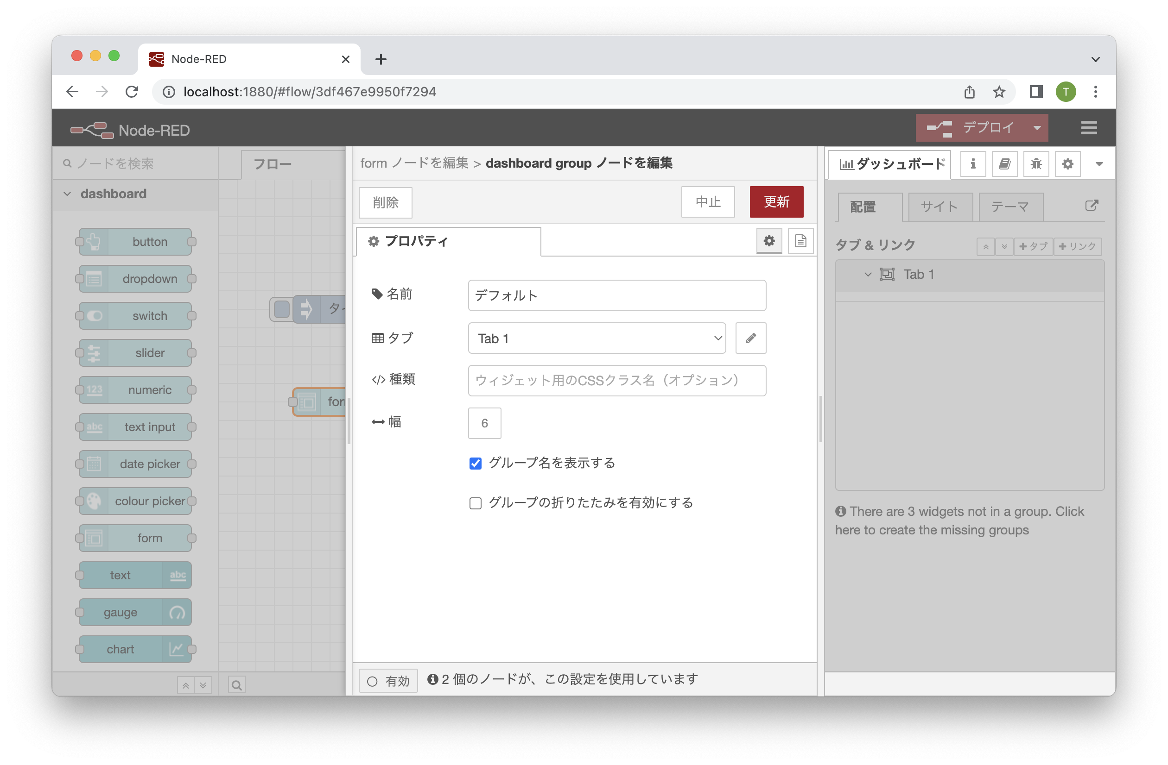
タブからDashboardで追加した”Tab 1”を選択、更新

Slide 22
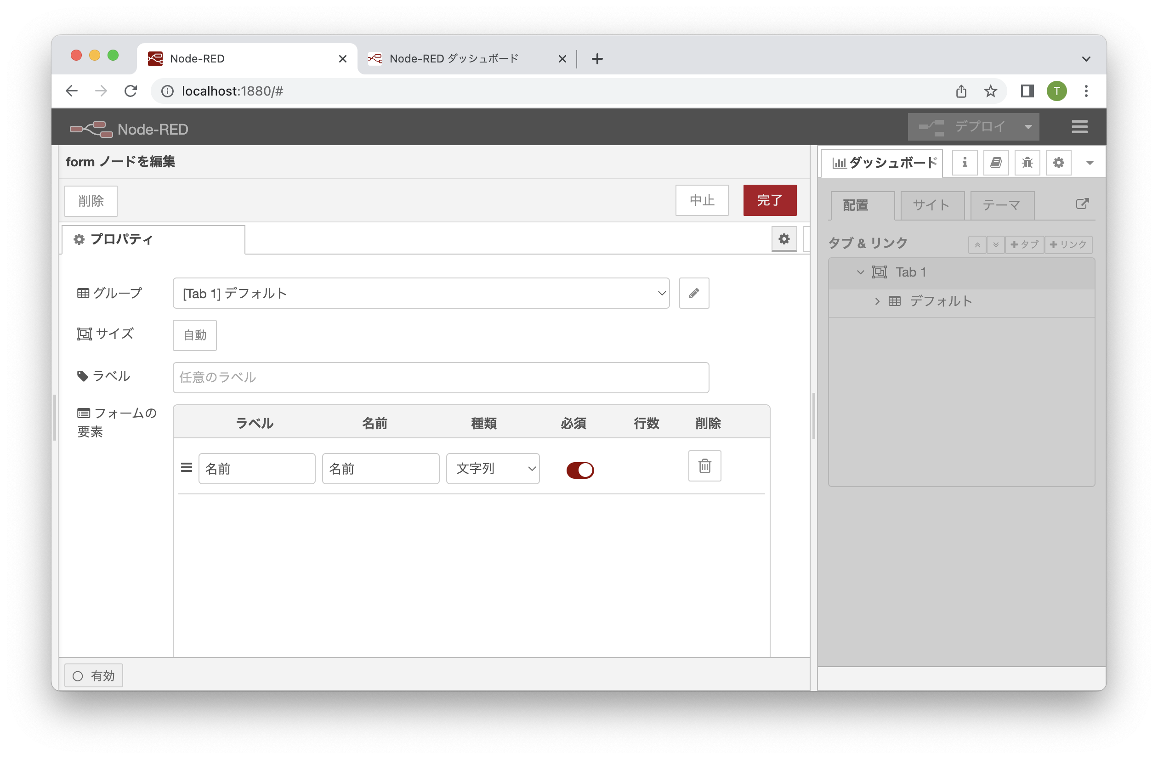
ラベルと名前に”名前”と記述し、完了

Slide 23

デプロイして、Dashboardを開く

Slide 24
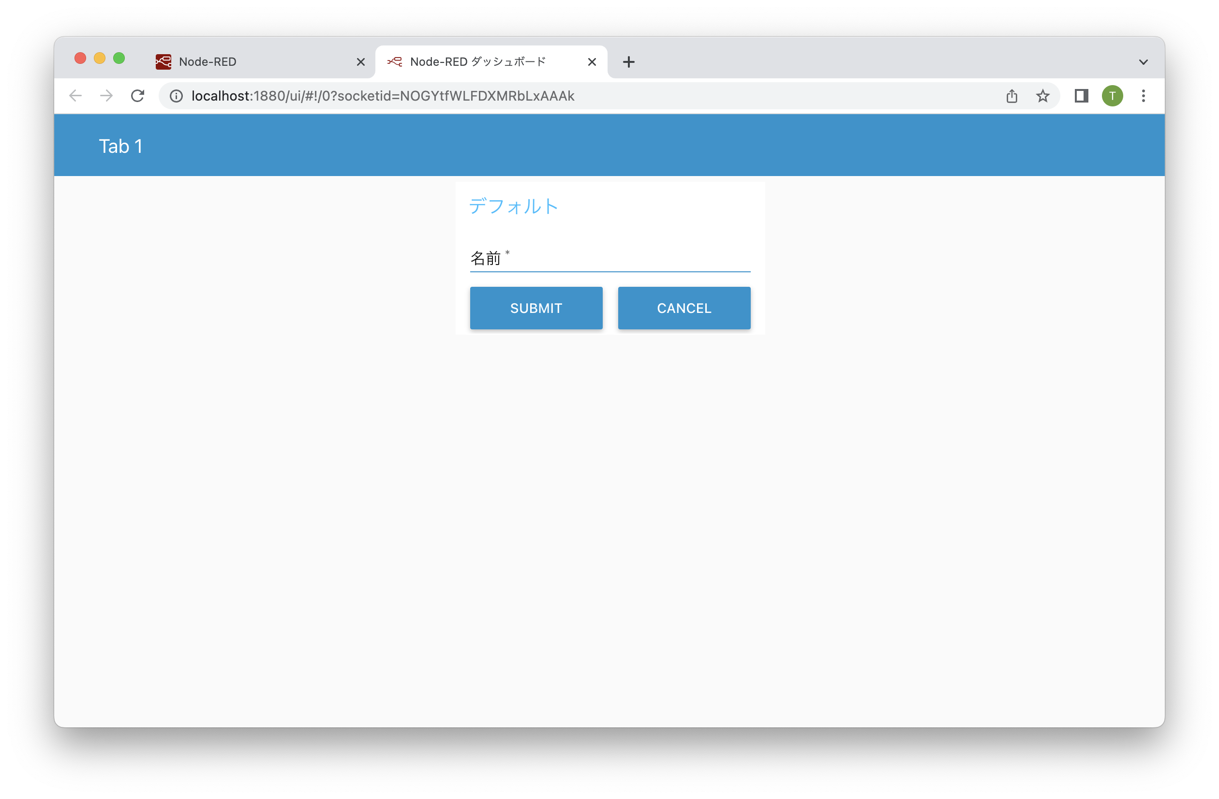
フォームで「名前」が入力できる

Slide 25
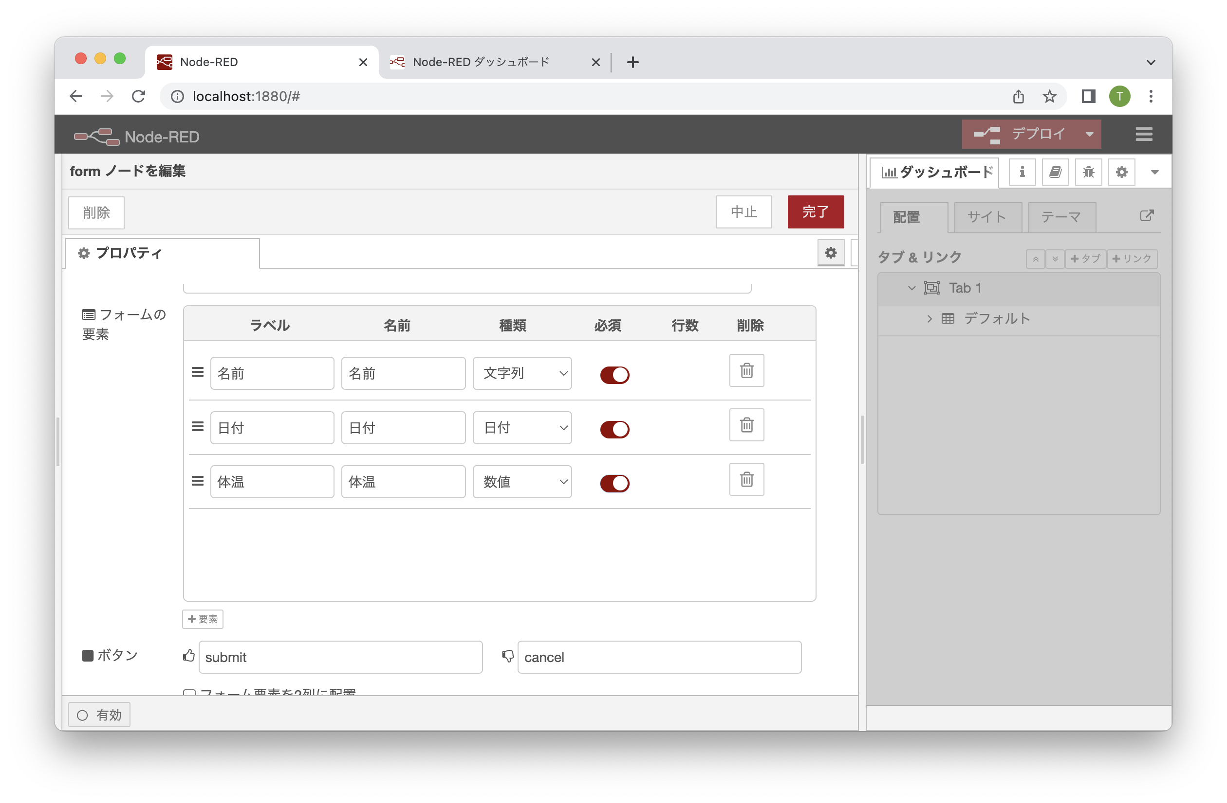
“+要素”を押し、フォームに日付と体温を追加し、完了

Slide 26
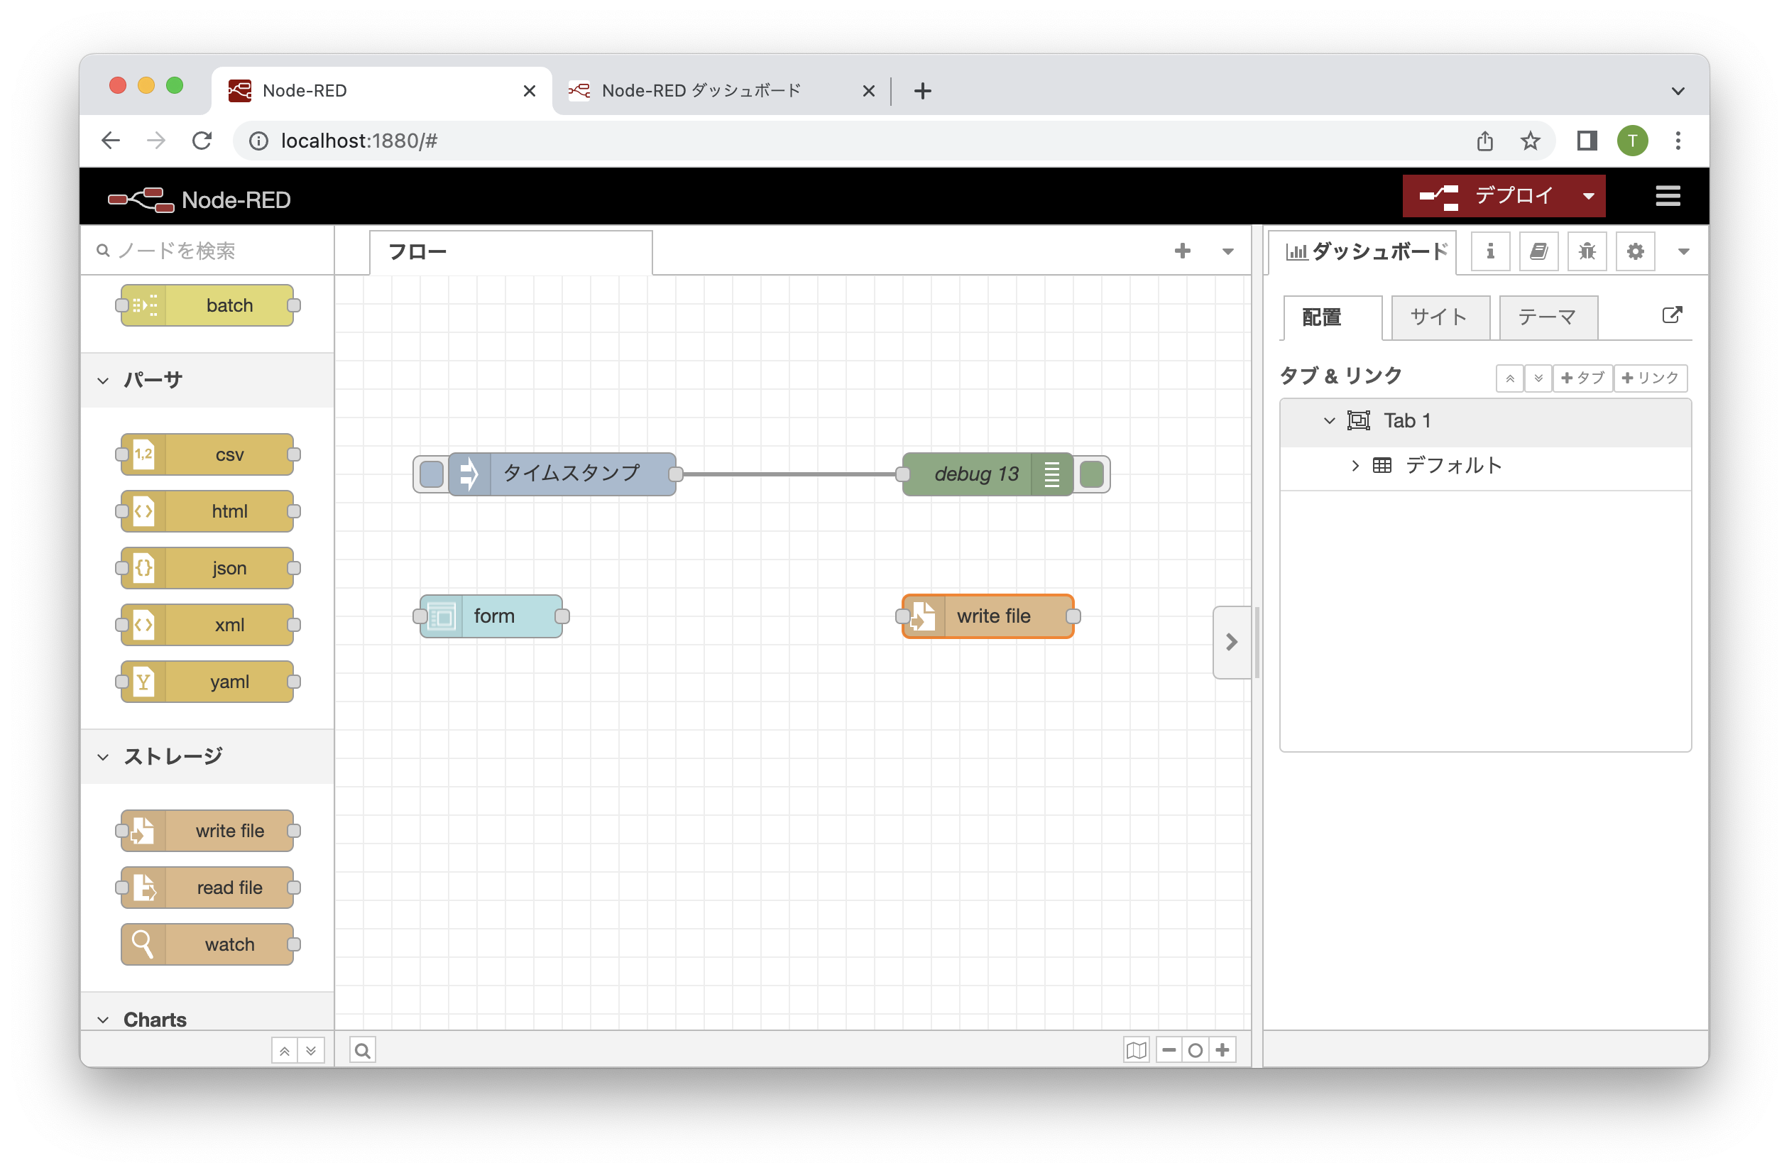
ストレージ”write file”を置き、ダブルクリック

Slide 27
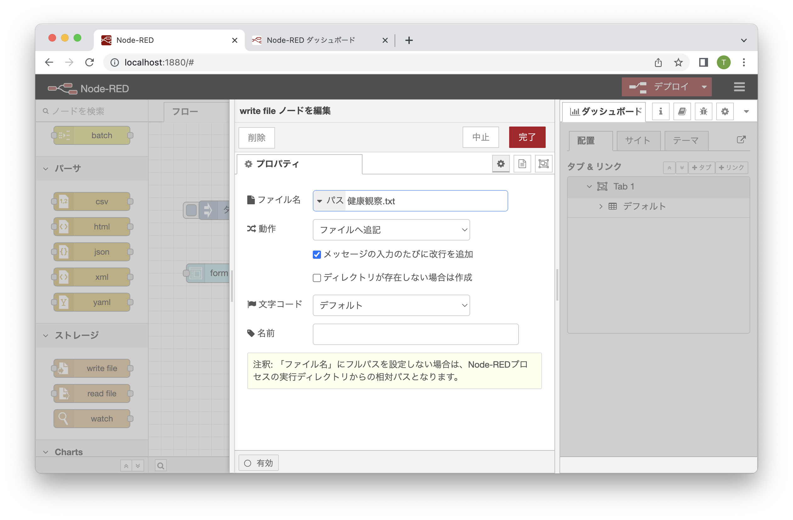
パスにファイル名”健康観察.txt”を書き、完了

Slide 28

“form”と”健康観察.txt”をつなぎ、デプロイ

Slide 29
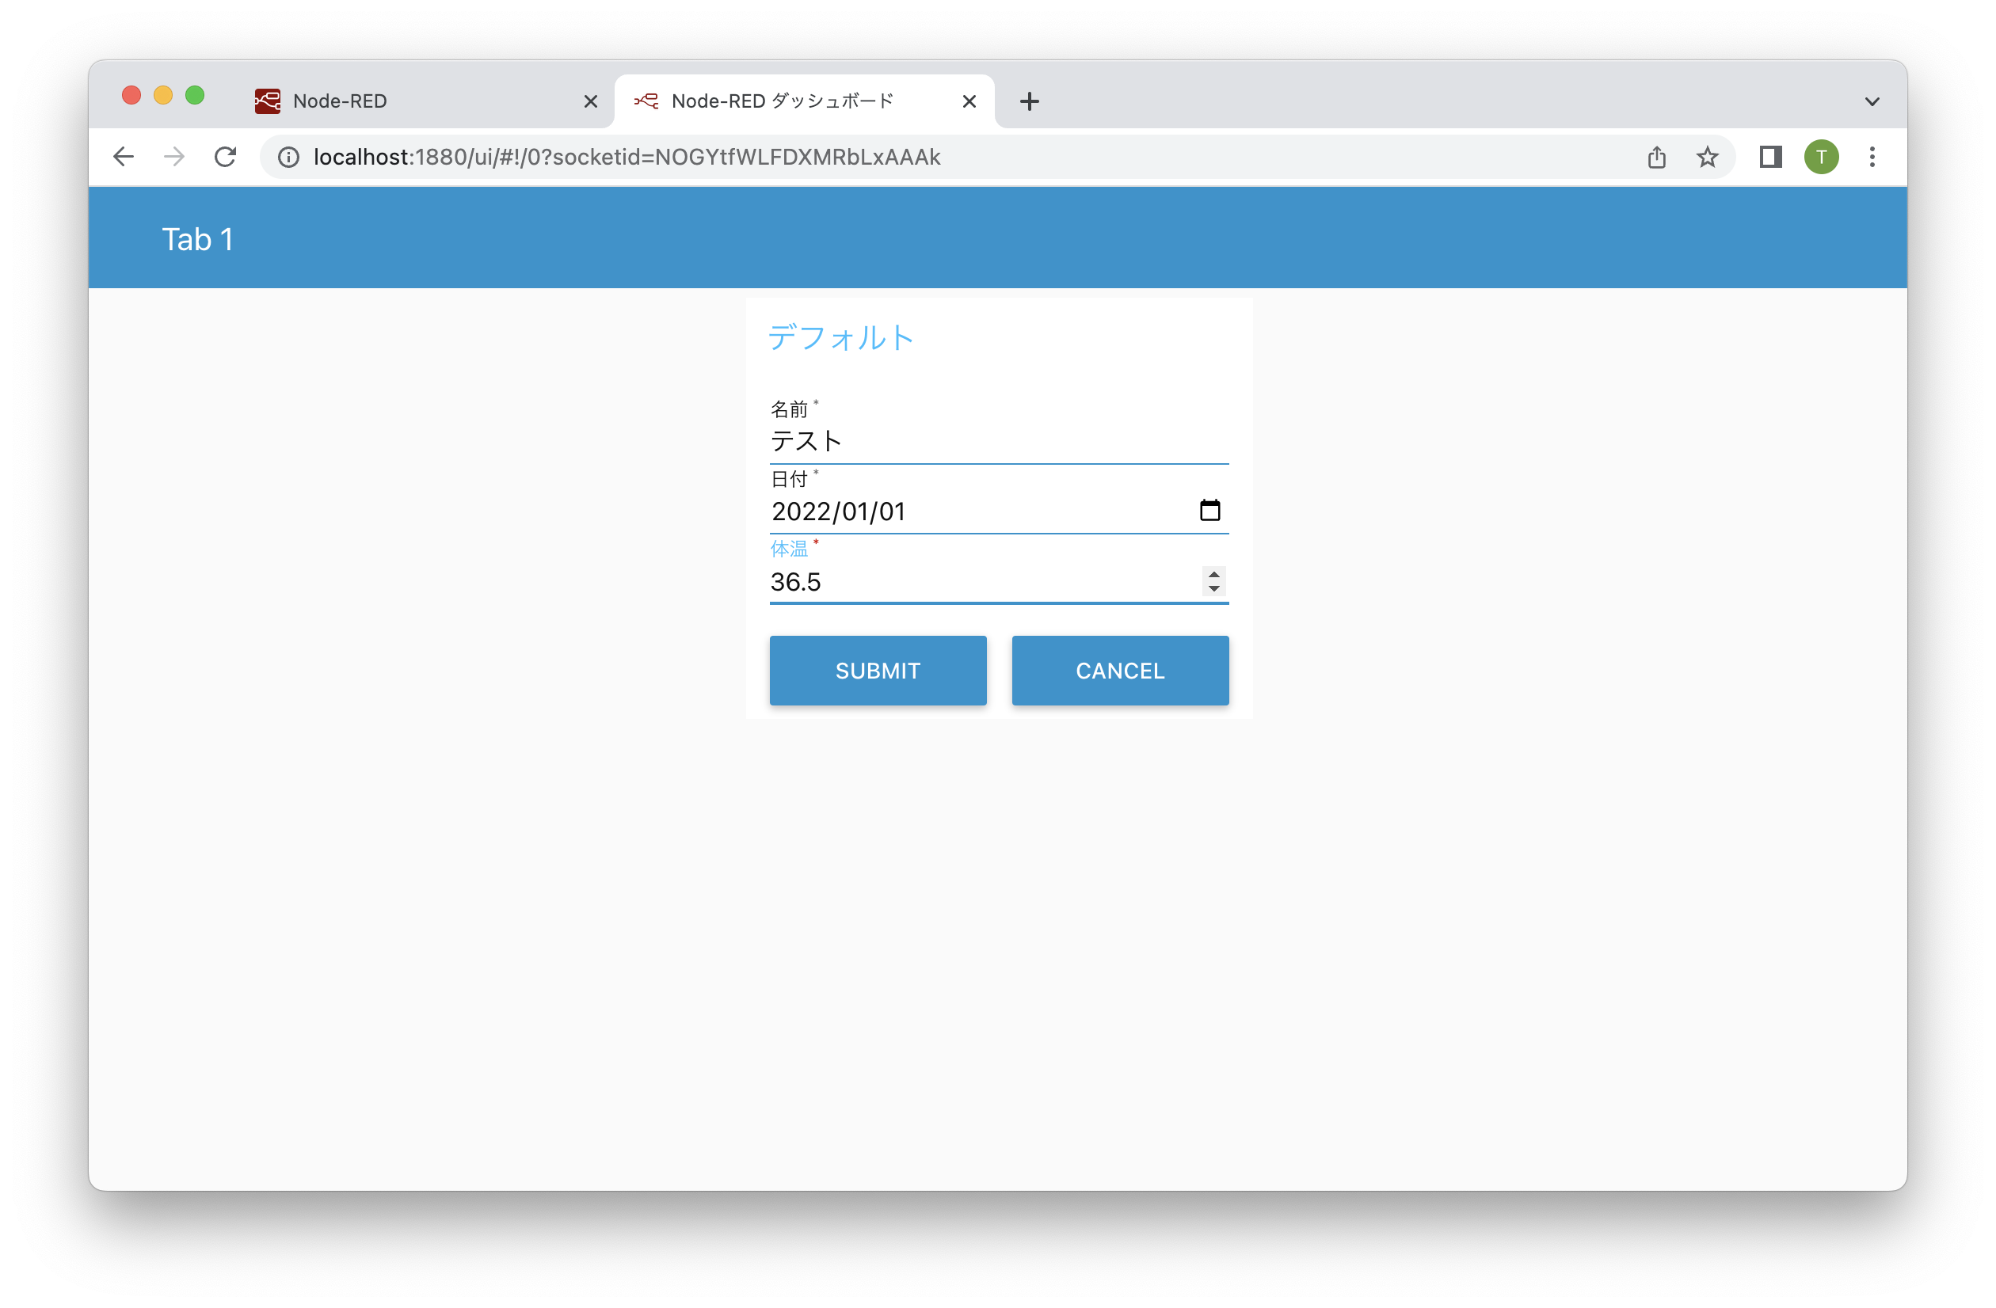
Dashboardに切り替えて、記述し、SUBMIT

Slide 30
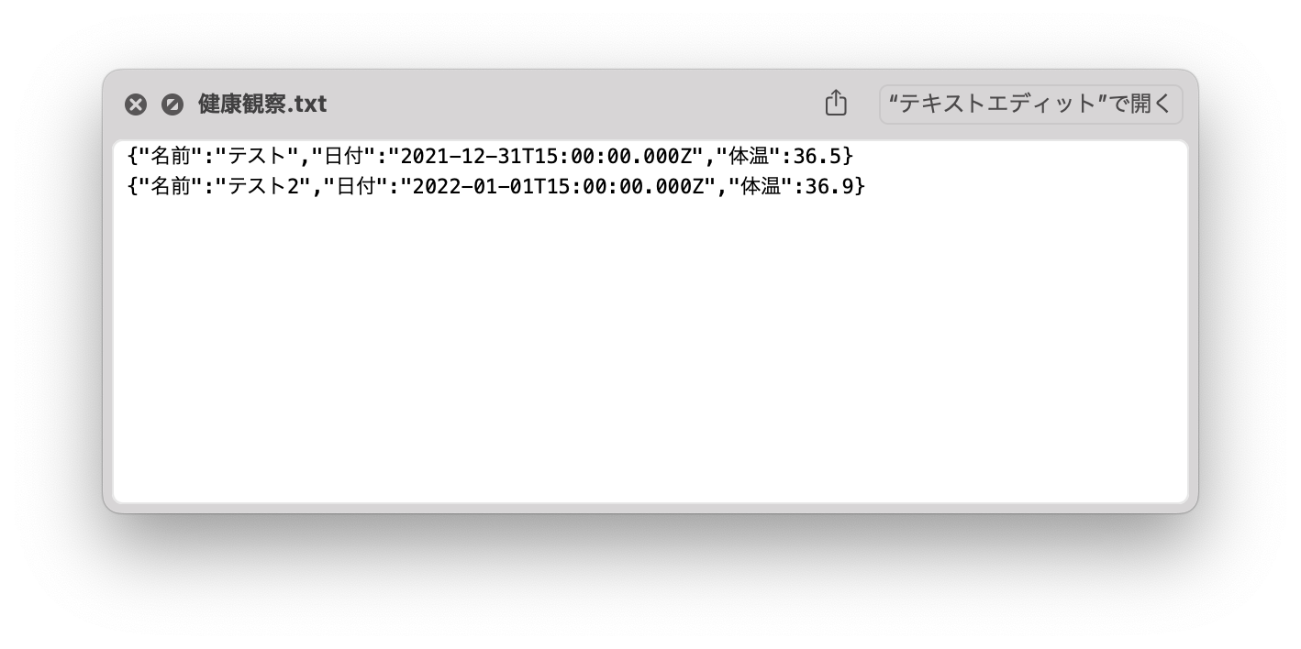
SUBMITする毎に健康観察.txtにデータが追記される

Slide 31
健康観察アプリ達成！
自分のIPアドレスを使ってフォームを公開できる！
（使用者はNode-RED不要、ブラウザだけでOK）
→ EVER/IPを使えばセキュアにグローバルにつながる

Slide 32
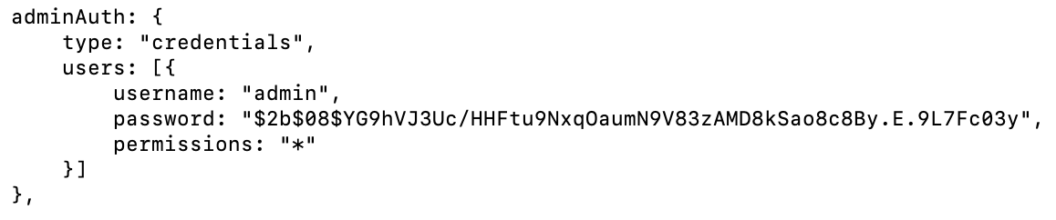
コマンドプロンプトで、パスワードのハッシュを作成する
> node-red admin hash-pw
Password: で聞かれるので、パスワードを入力、ハッシュをコピー
設定ファイルを開いて、下記の用に編集用のID/PWを設定する
Node-RED の管理パスワードをつける
コピーしたハッシュを設定する

Slide 33
設定ファイルを開いて IPv6 で使えるように編集する
settings.js を開く
下記の記述を探す
//uiHost: "127.0.0.1",
“//“ を削除し、”127.0.0.1” を “::” と変更する
> uiHost: "::",
Node-RED EVER-IPを使用する場合

Slide 34
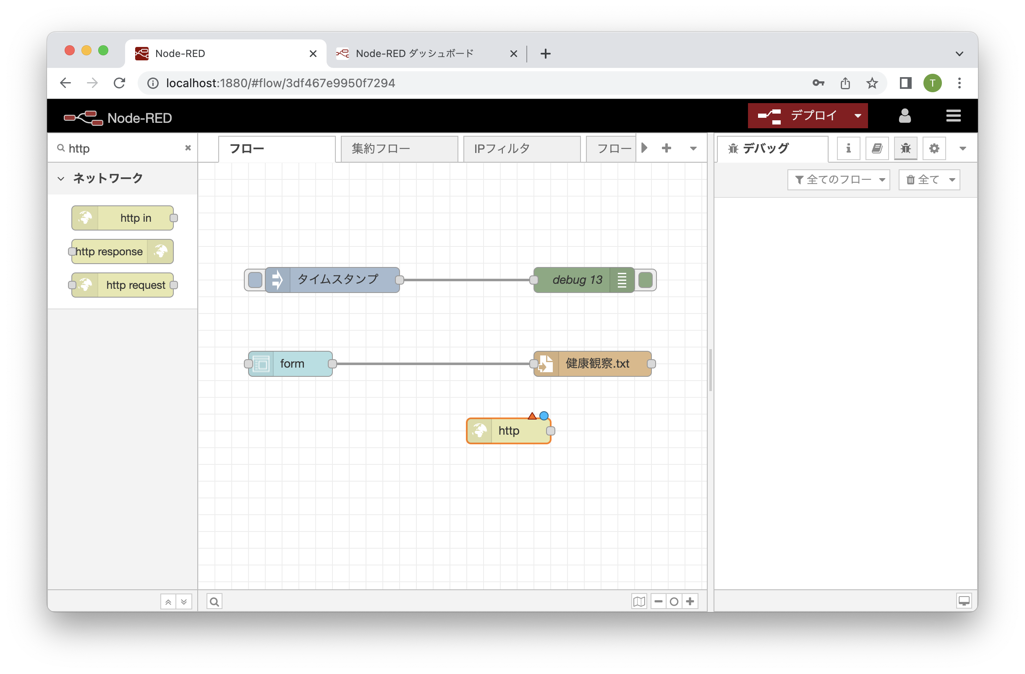
受信するノード”http in”を置き、ダブルクリック

Slide 35
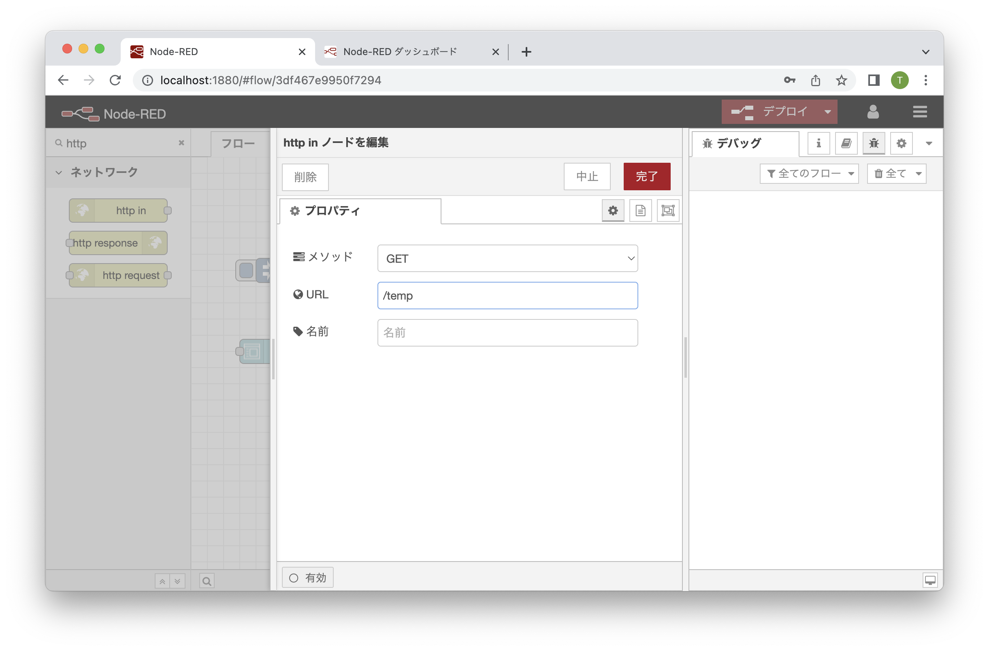
URLに “/temp” と設定し、完了

Slide 36
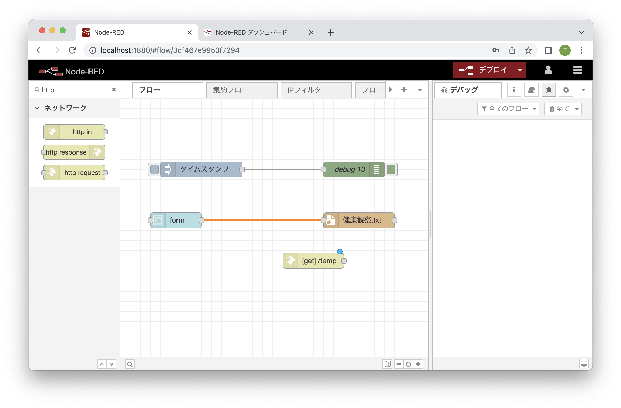
“form”と”健康観察.txt”をつなぐ線を選択して、delete

Slide 37
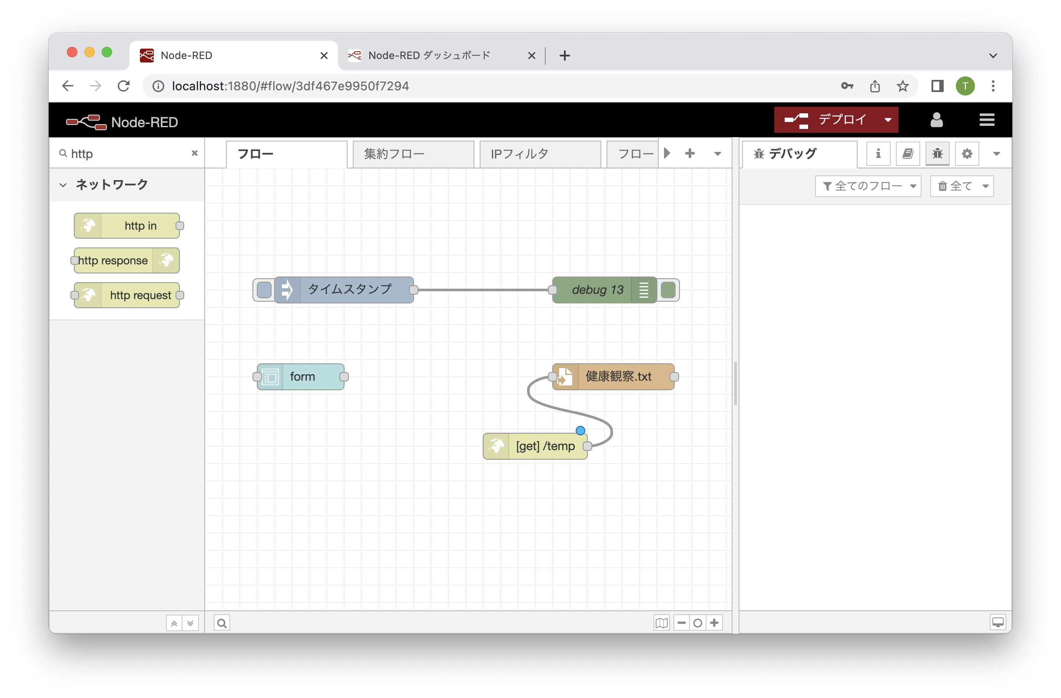
“http in”と”健康観察.txt”をつなぐ

Slide 38
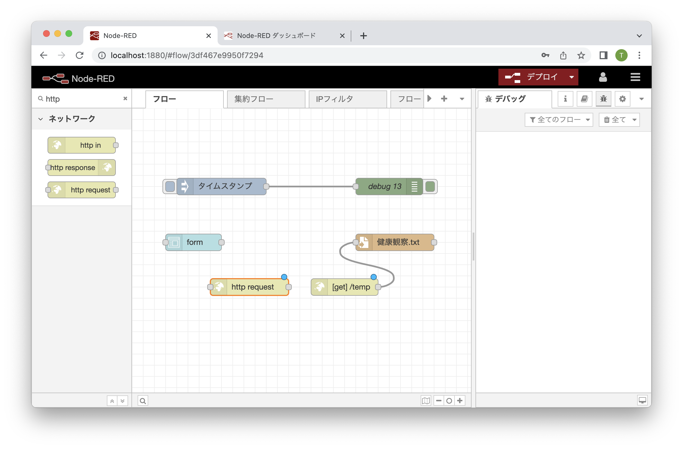
通信するノード”http request”を置き、ダブルクリック

Slide 39
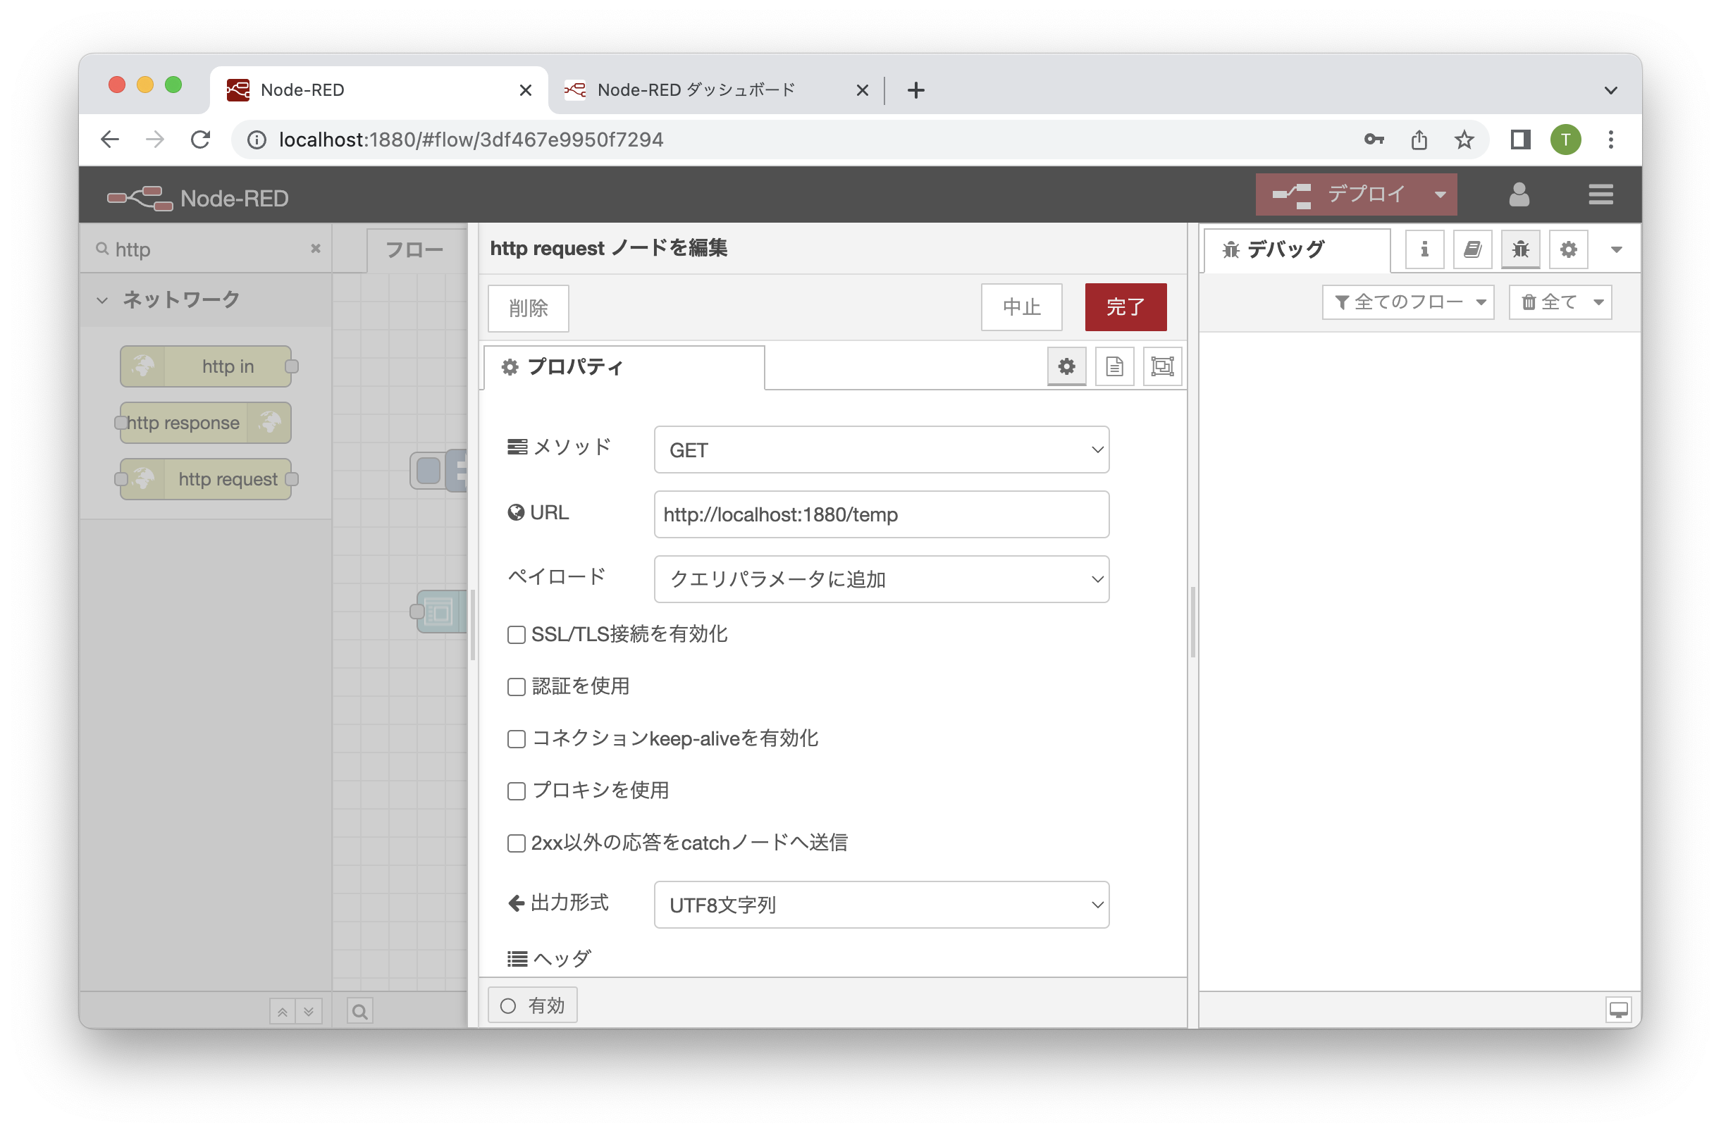
URLに通信先 “http://localhost:1880/temp" 設定し、
ペイロードを”クエリパラメータに追加"にして、完了

Slide 40
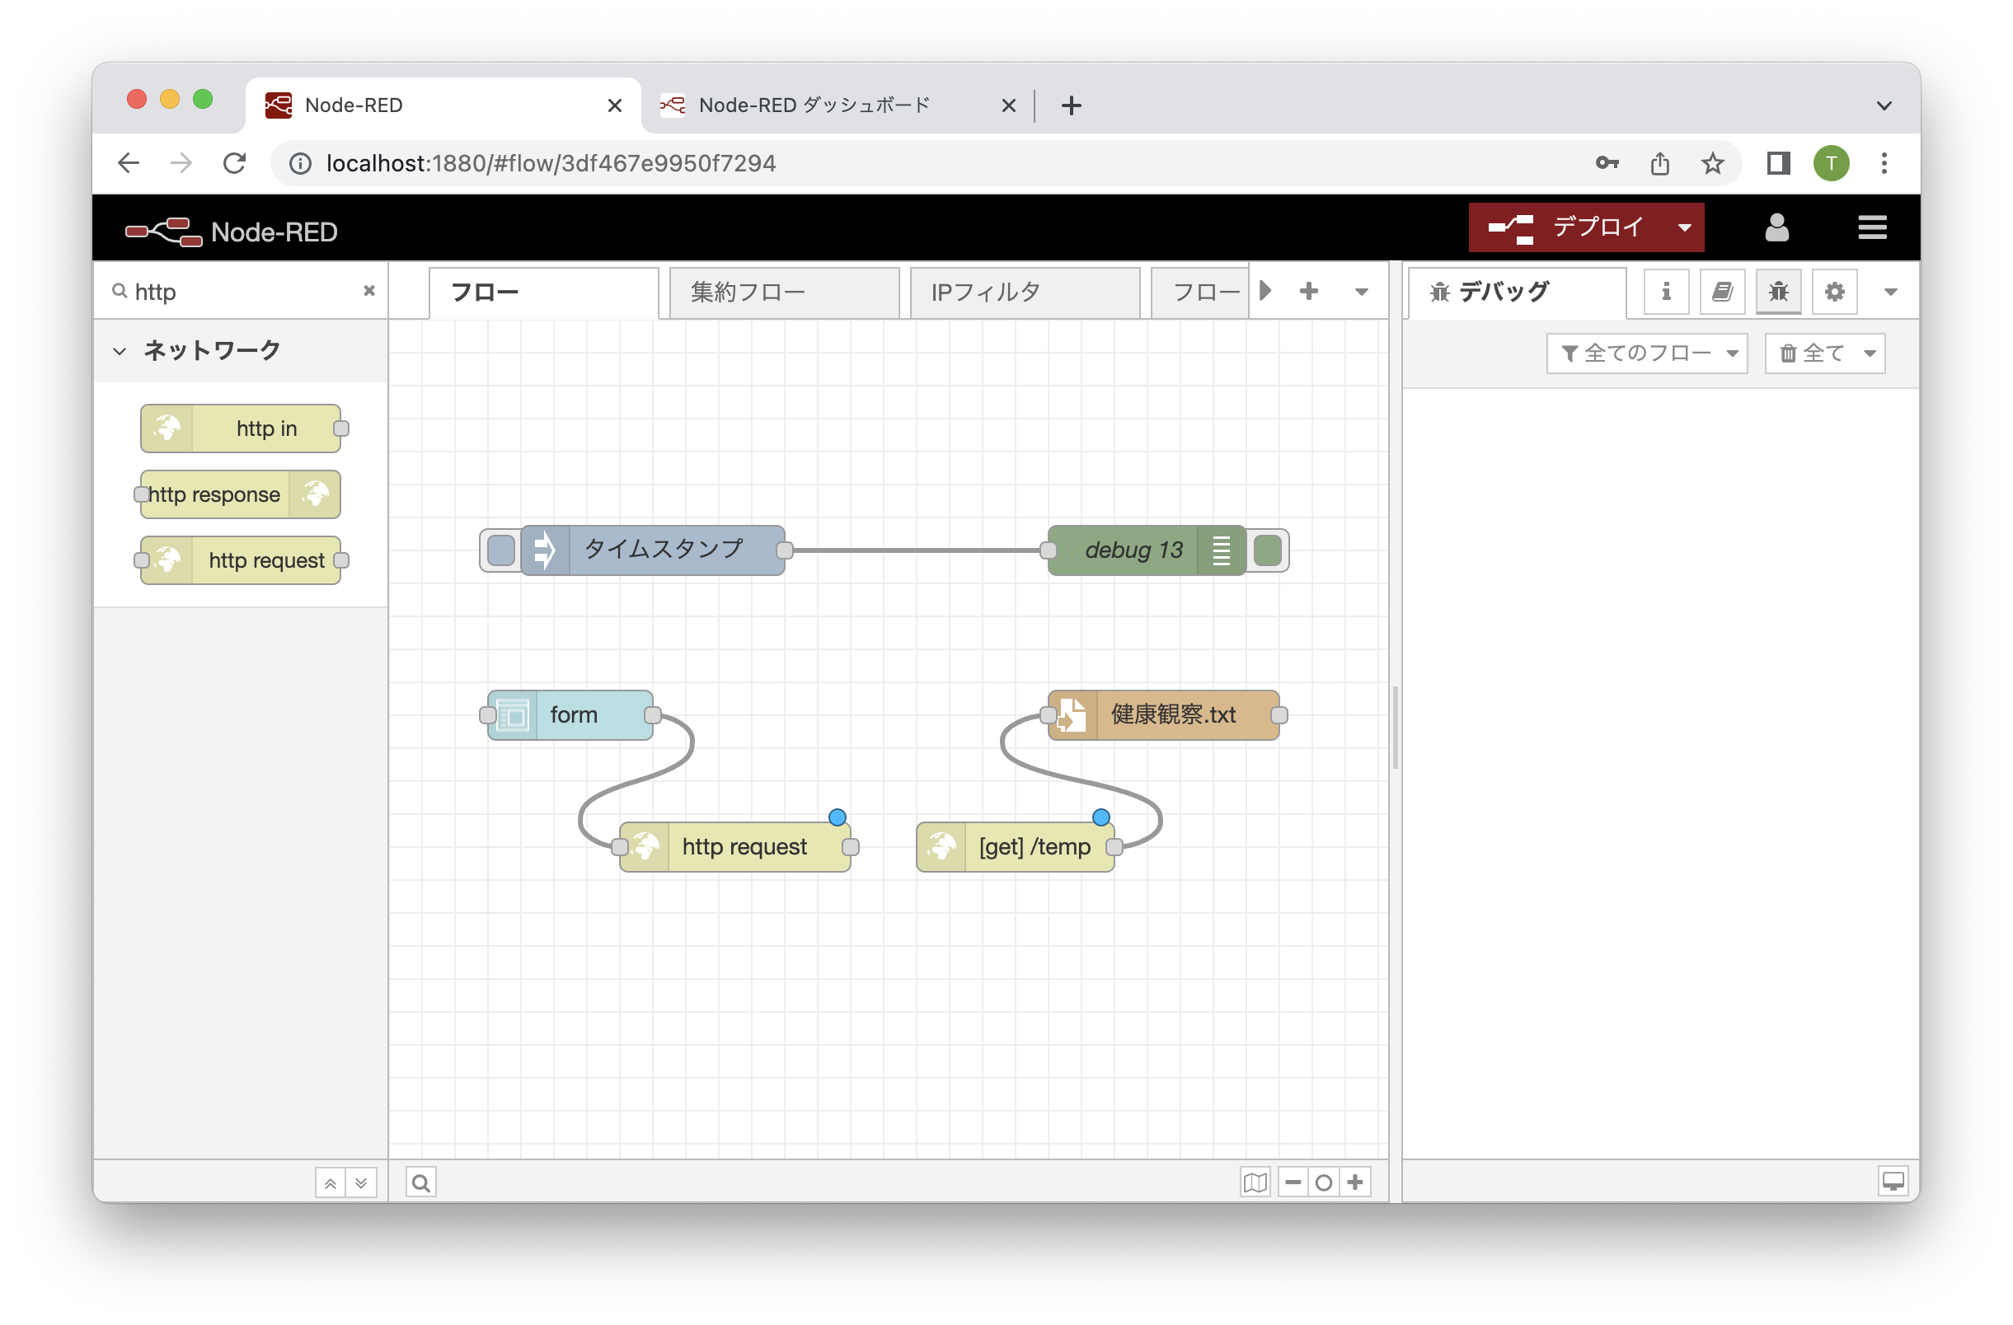
“form”と”http request”をつなぎ、デプロイ、確認する

Slide 41
複数のコンピューターを
つないで動かす

Slide 42
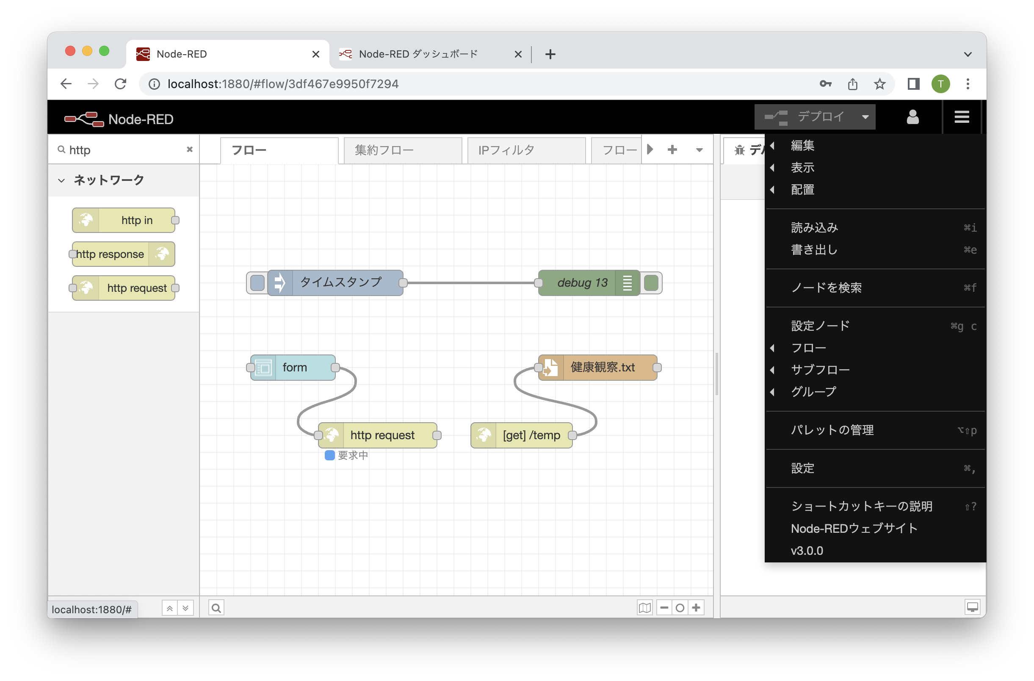
フローを書き出すために、右メニュー、書き出し

Slide 43
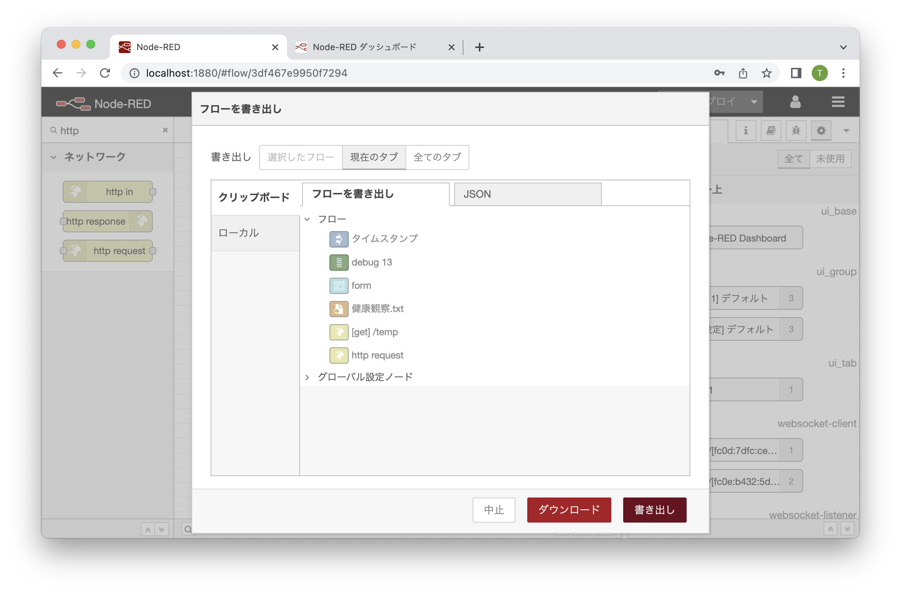
“書き出し”を選択、フローが、クリップボードにコピーされる

Slide 44
別のコンピューターに
設定する

Slide 45
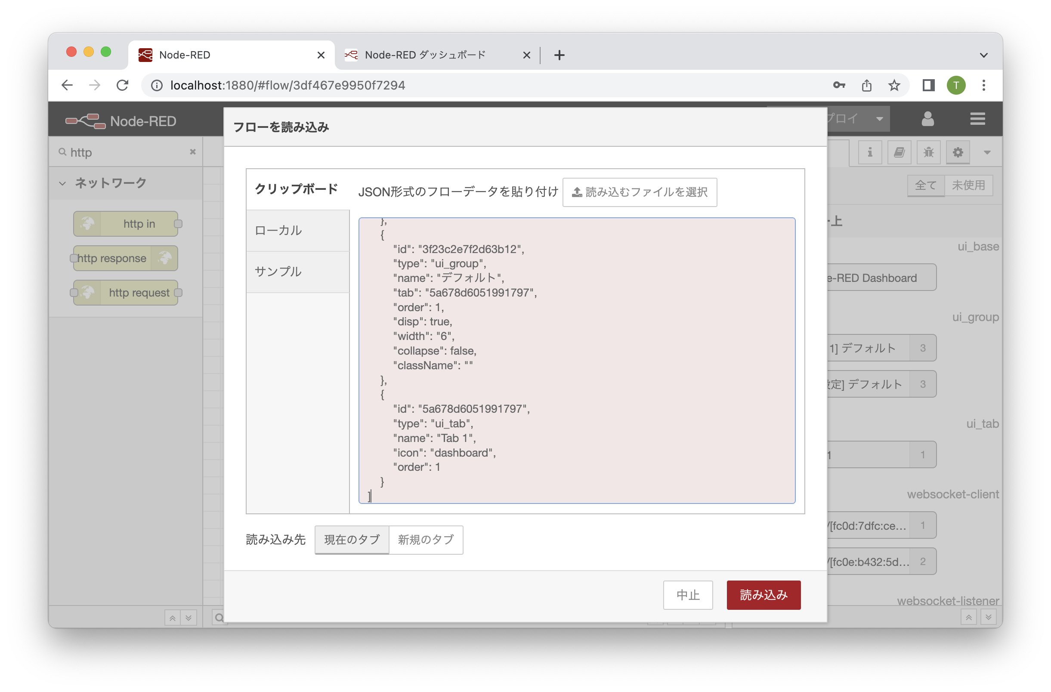
“読み込み”を選択、クリップボードから貼り付け、読み込み

Slide 46
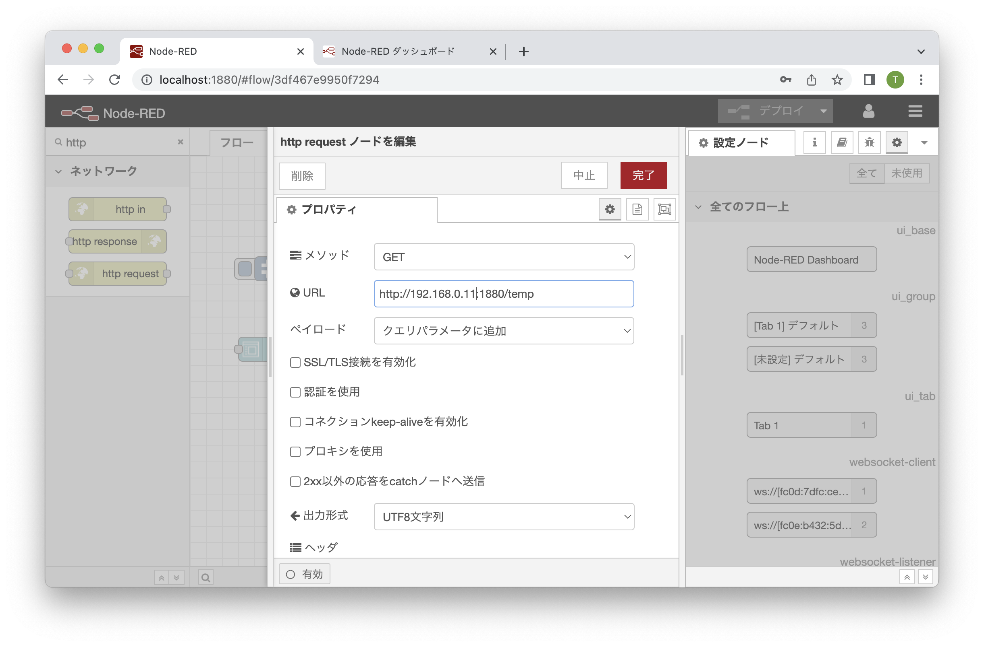
“http request” の送信先IPアドレスを変更して確認する

Slide 47
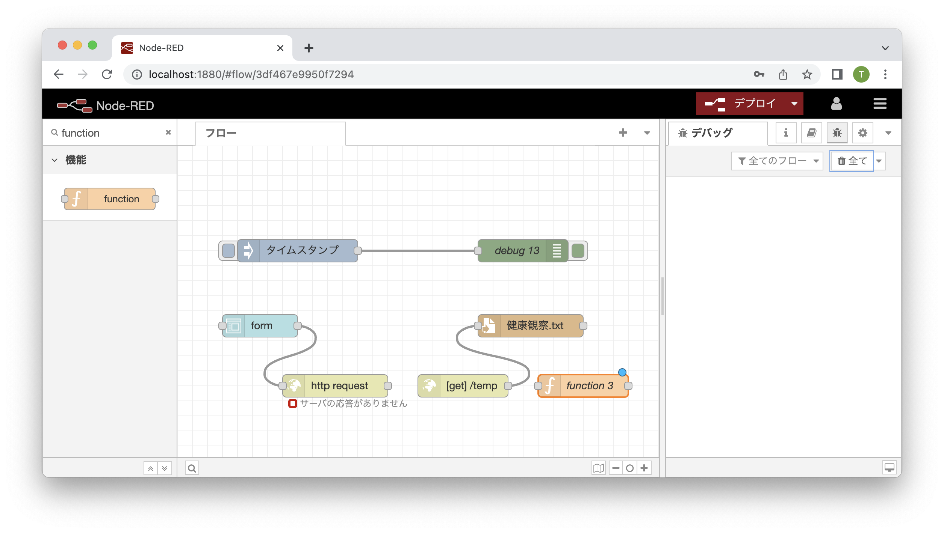
“function”を置き、ダブルクリック

Slide 48
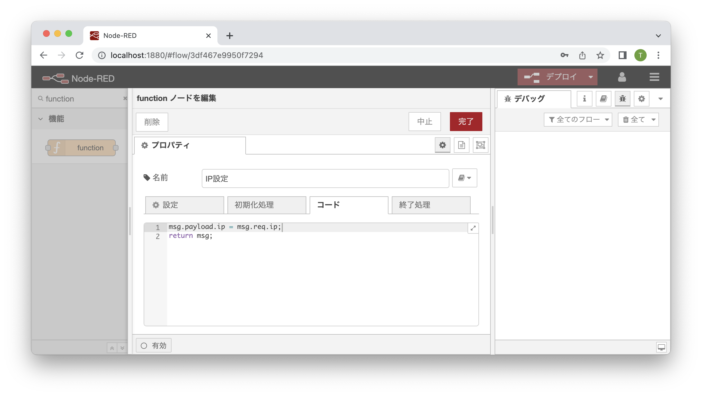
名前を”IP設定”、msg.payload.ip = msg.req.ip; を追加し、完了

Slide 49
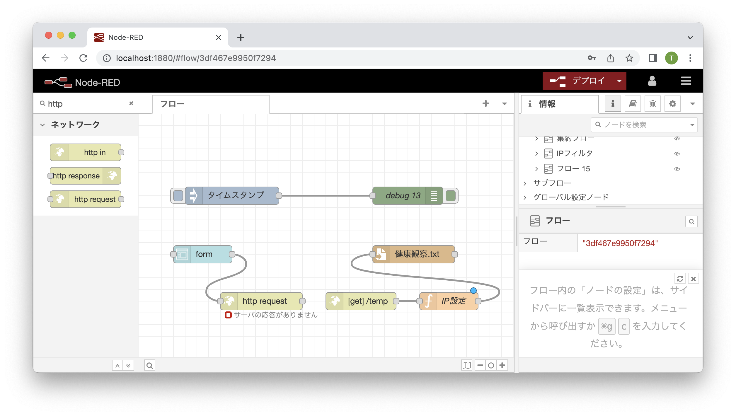
“[get]/temp”と”健康観察.txt”の間に”IP設定”をいれ、デプロイ

Slide 50
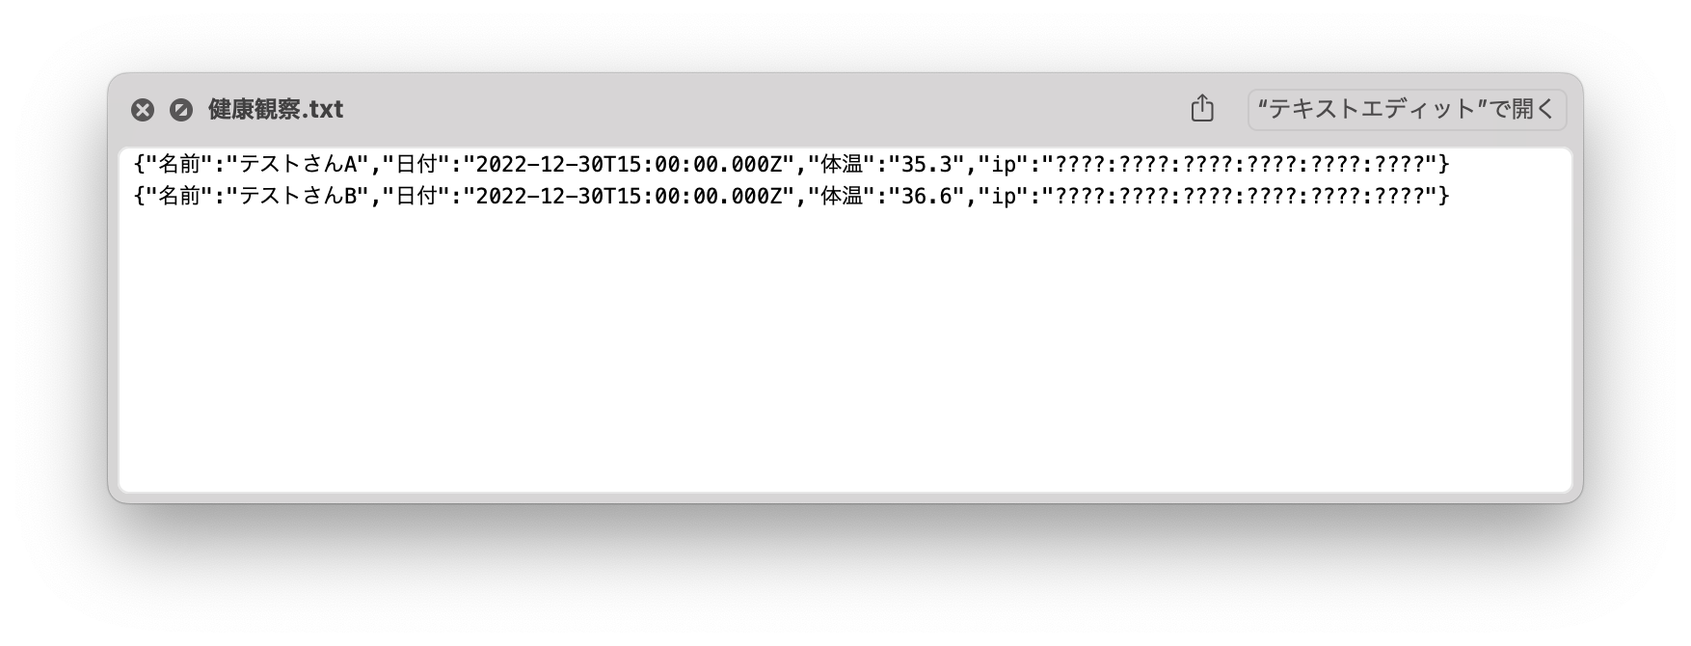
Internet3の場合
信頼できるIPアドレスが記載される

Slide 51
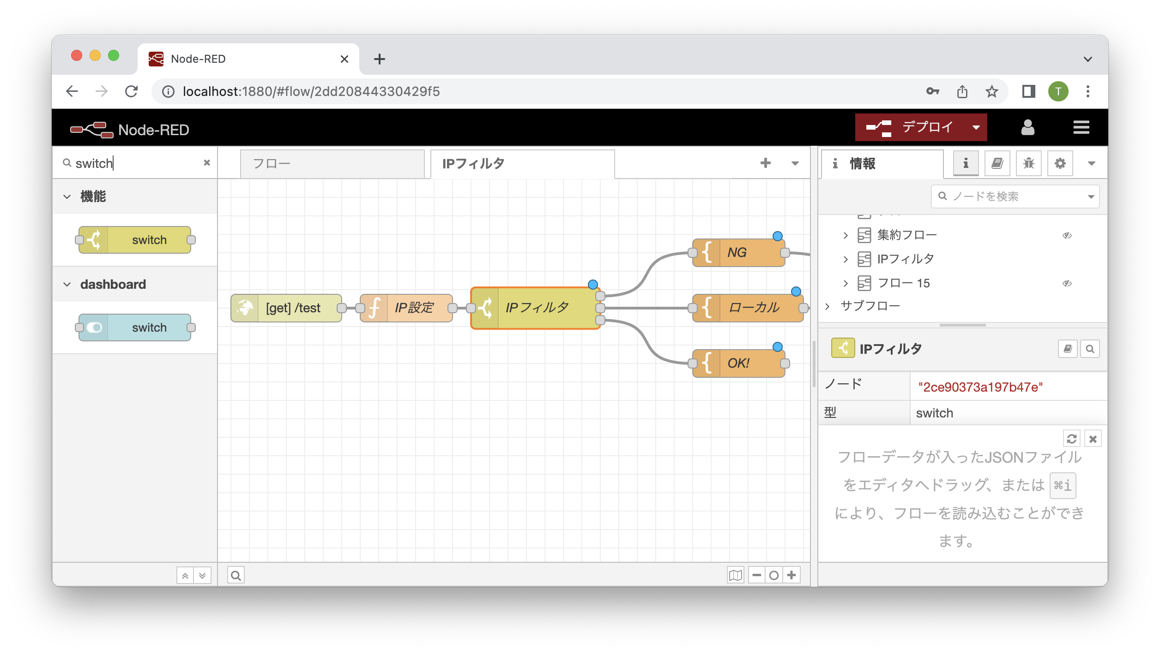
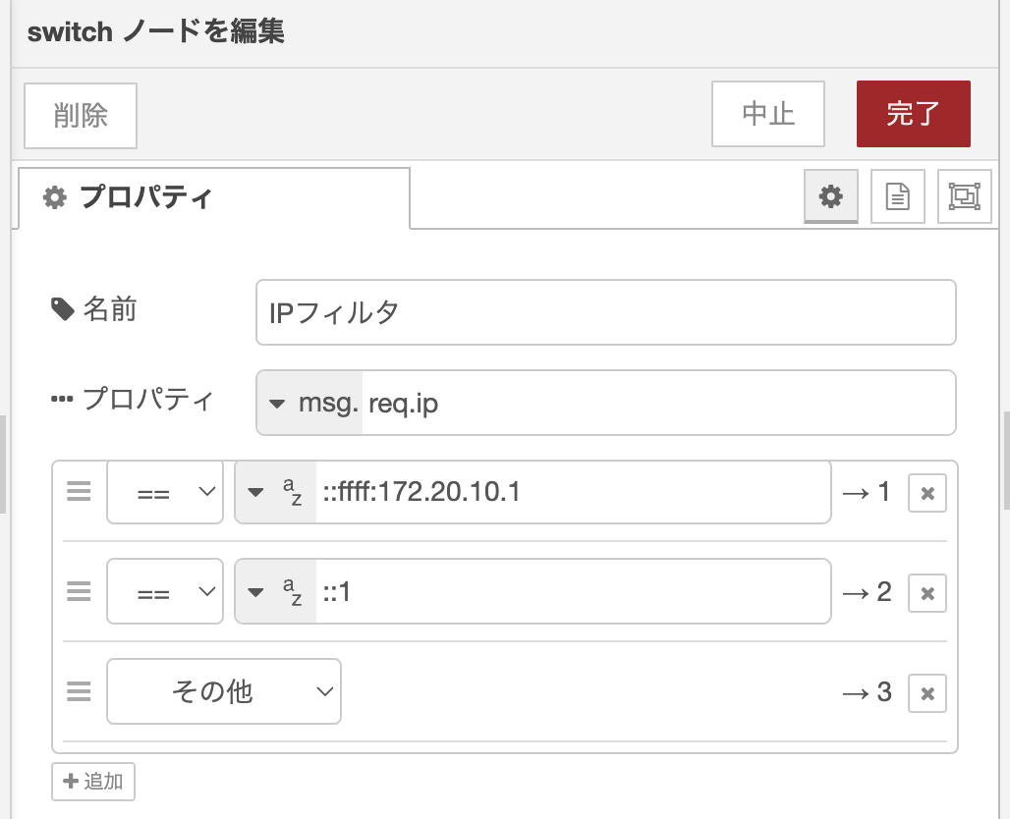
switch を使ってIPアドレスによる制限を実装できる

Slide 52
創ろう！
安心便利なインターネット社会

Slide 53
ディスカッション
小学校の体育館の鍵を毎回公民館まで取りにきてもらっている
→ 遠隔カメラと遠隔鍵解除にする
→ 個人認証したアプリで解錠できるようにする
行政管理の人口や橋梁のデータを手間なくオープンデータにしたい
→ システムから自動連携する（公開できないデータを隠す）
庁内の他の課が管理するデータの更新をすばやく知りたい
→ ファイルの更新をチェックして、ダッシュボード上でグラフ化する

